Slide 1
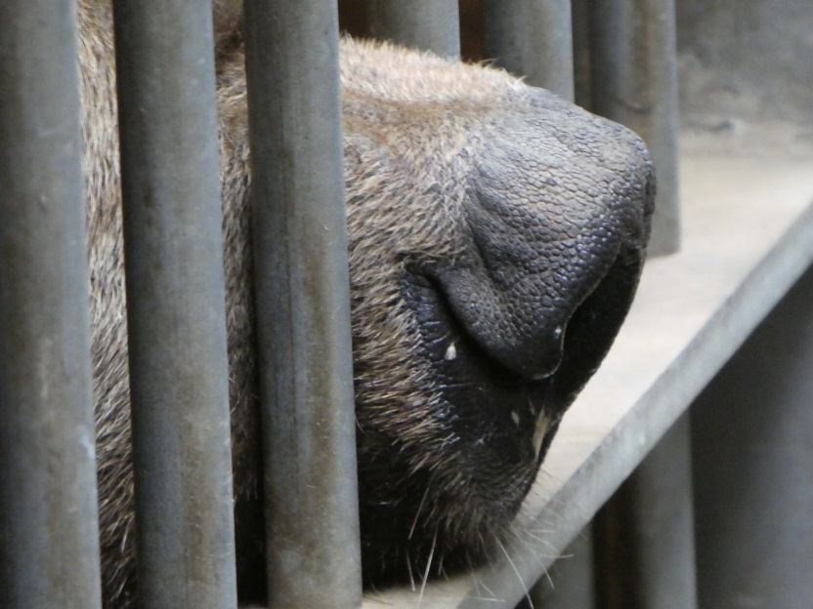
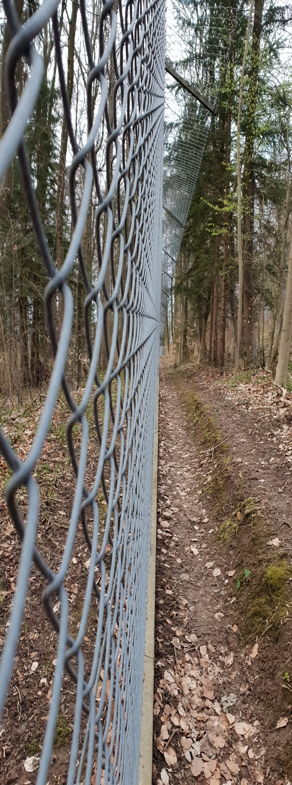
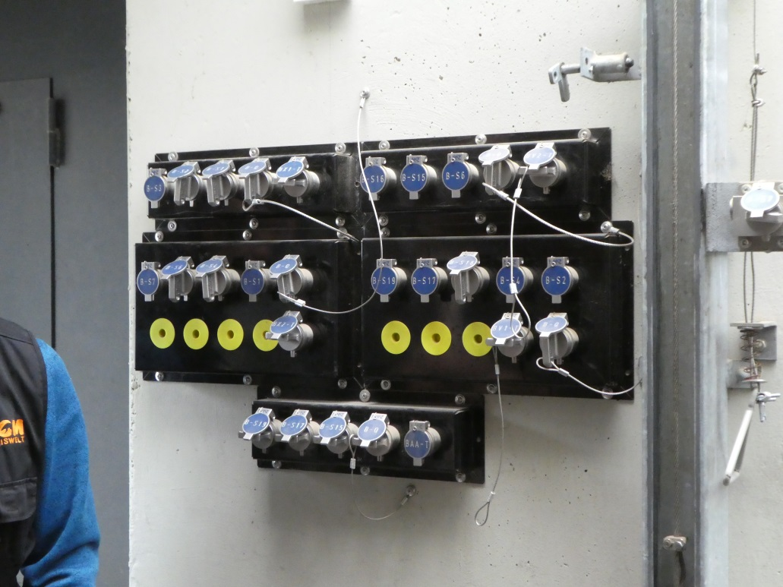
Sicherheit
Notes:
Wie schützen wir uns vor den Tieren
Wie schützen wir unsere Tiere vor anderen Tieren und der Umwelt
Technische Möglichkeiten

Slide 2
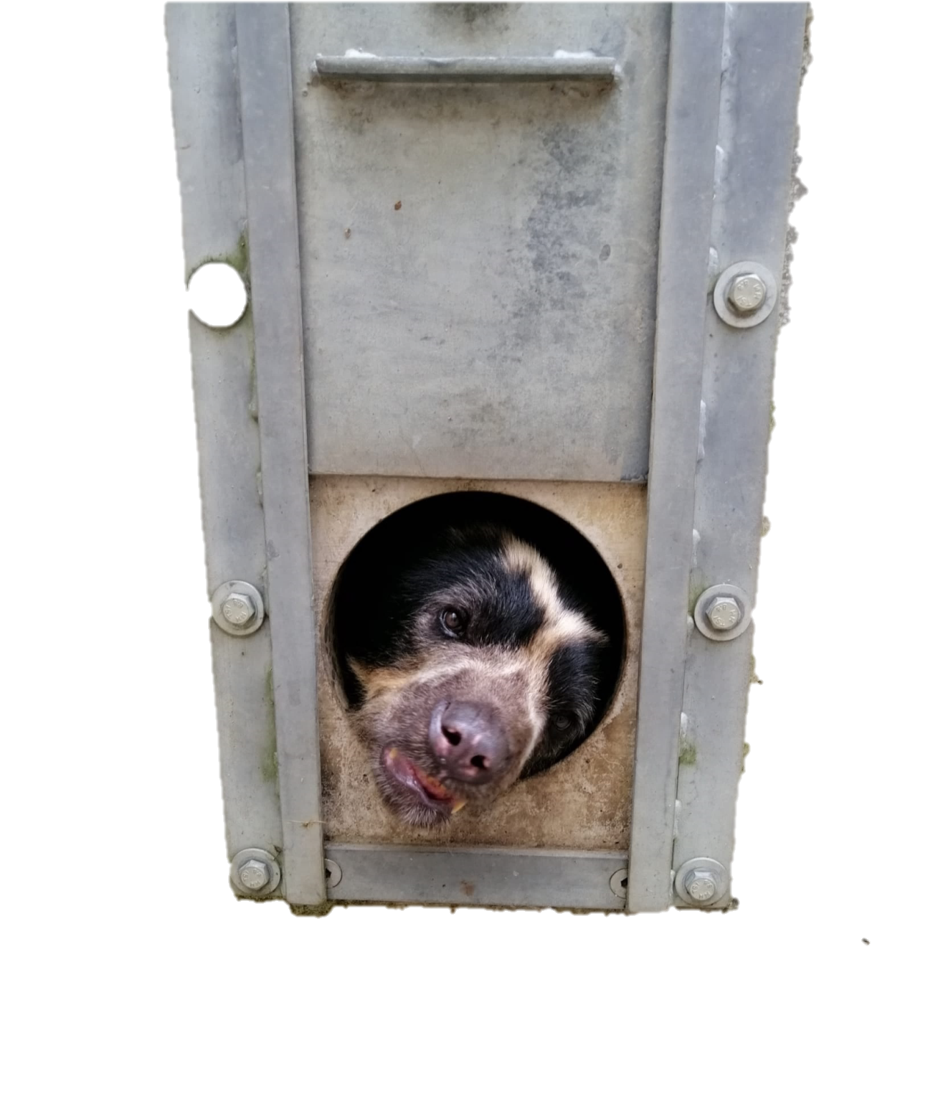
Sicherheit beim Arbeiten mit Tieren
Handling – Umgang
Gehege, Stallungen, Umgebung
Transport
Notes:
-Handling und Transport ausführlich am Nachmittag (inkl. Praktisch)

Slide 3
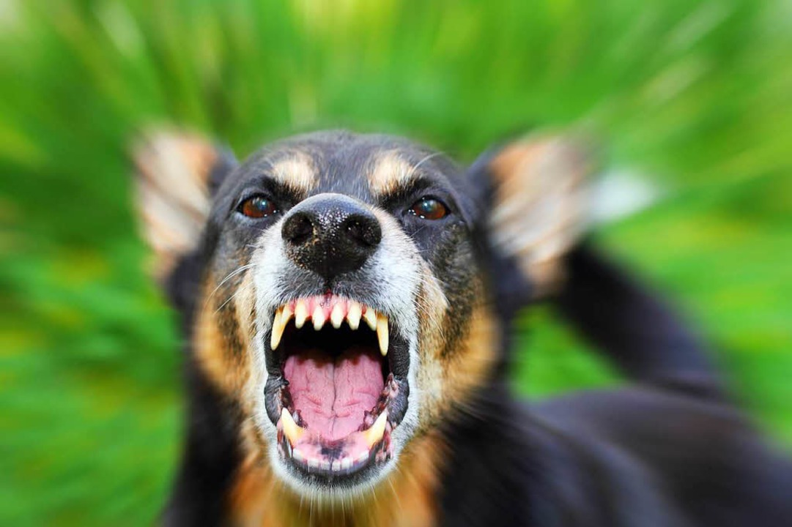
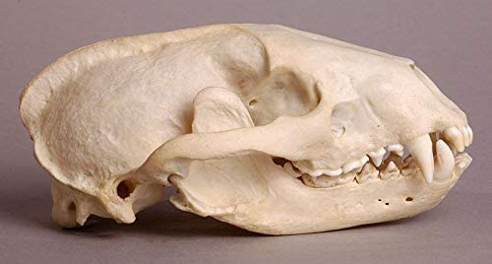
„Waffen“ der Tiere
Zähne
Schnäbel
Hörner und Geweihe
Krallen, Hufe und Klauen
Stacheln
Muskelkraft
Gifte
Stinken
Grösse

Slide 4
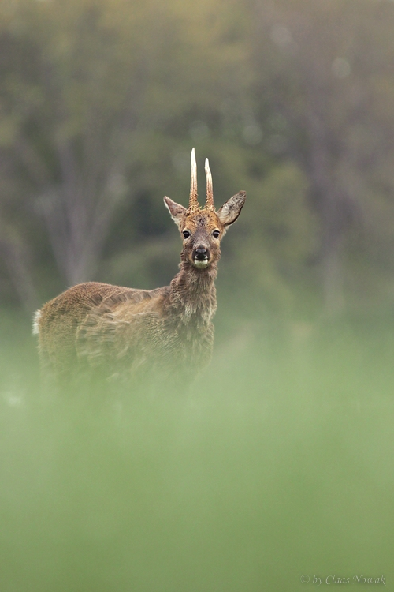
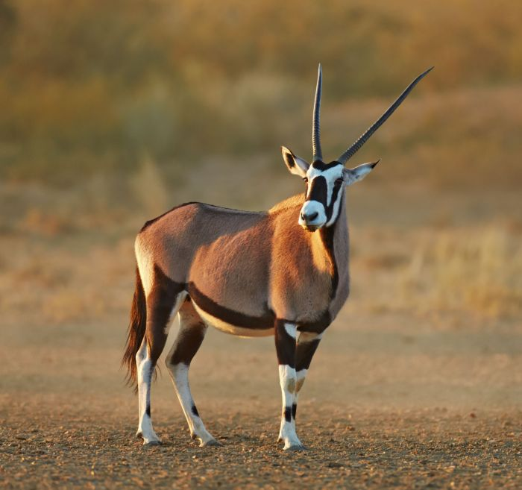
Hörner und Geweihe

Slide 5
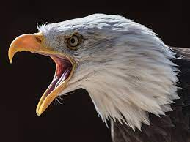
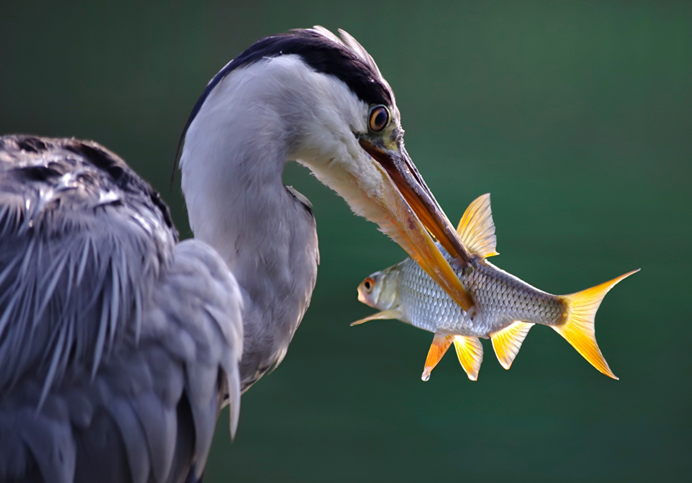
Schnäbel
Hacken, Picken Stechen

Slide 6
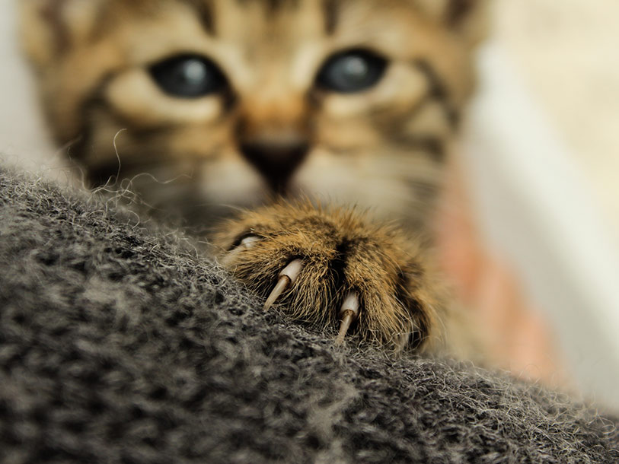
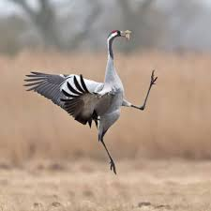
Krallen, Hufe und Klauen
Kratzen und Schlagen
Einfügen Kranich

Slide 7
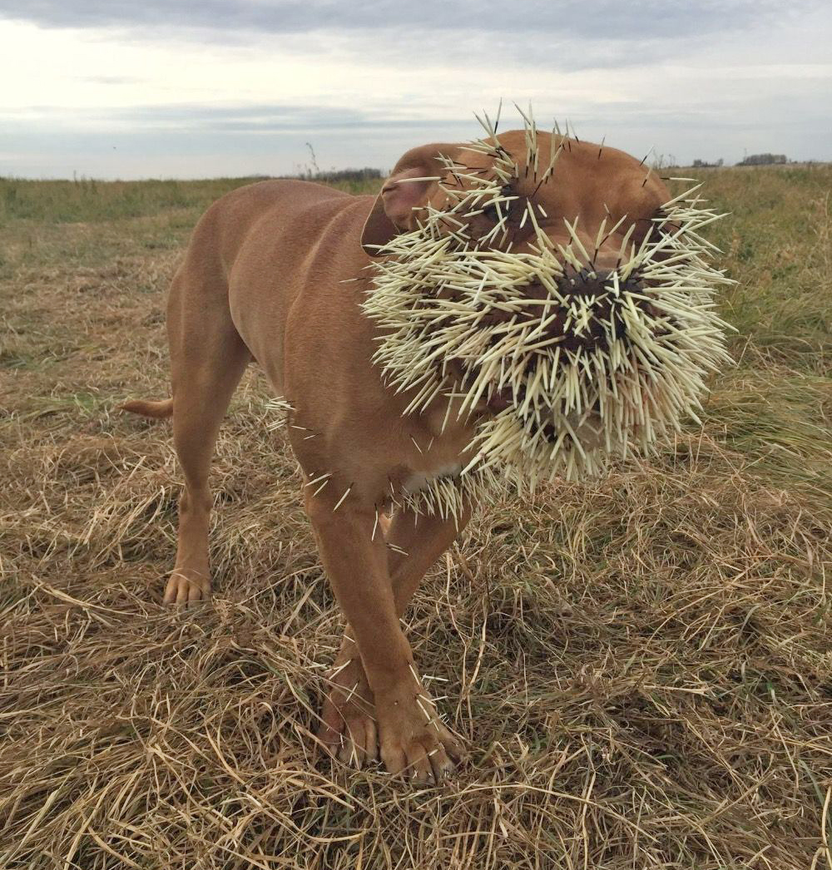
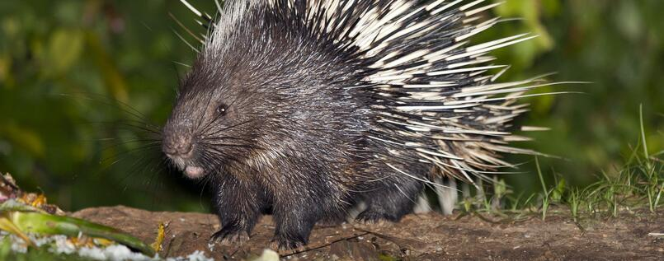
Stacheln

Slide 8
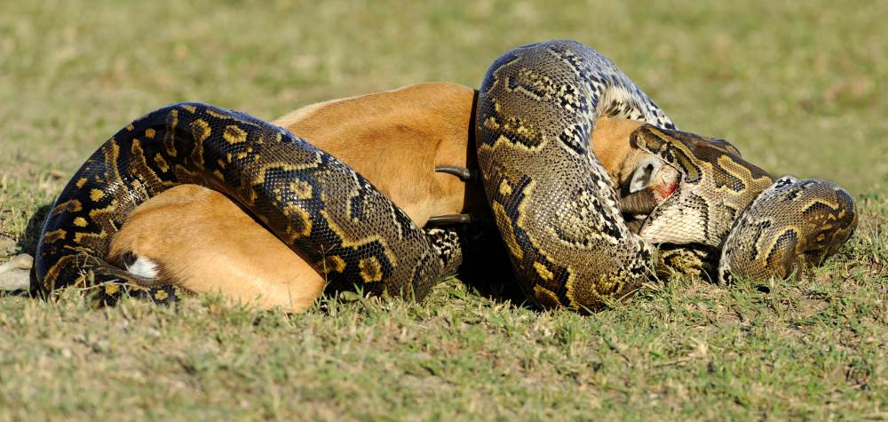
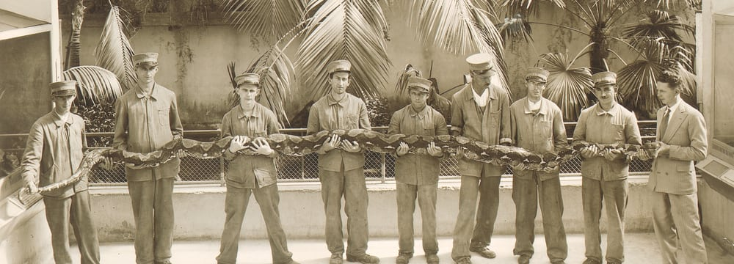
Muskelkraft
Notes:
Enorme Muskelkraft, Beschaffenheit des Terrariums!

Slide 9
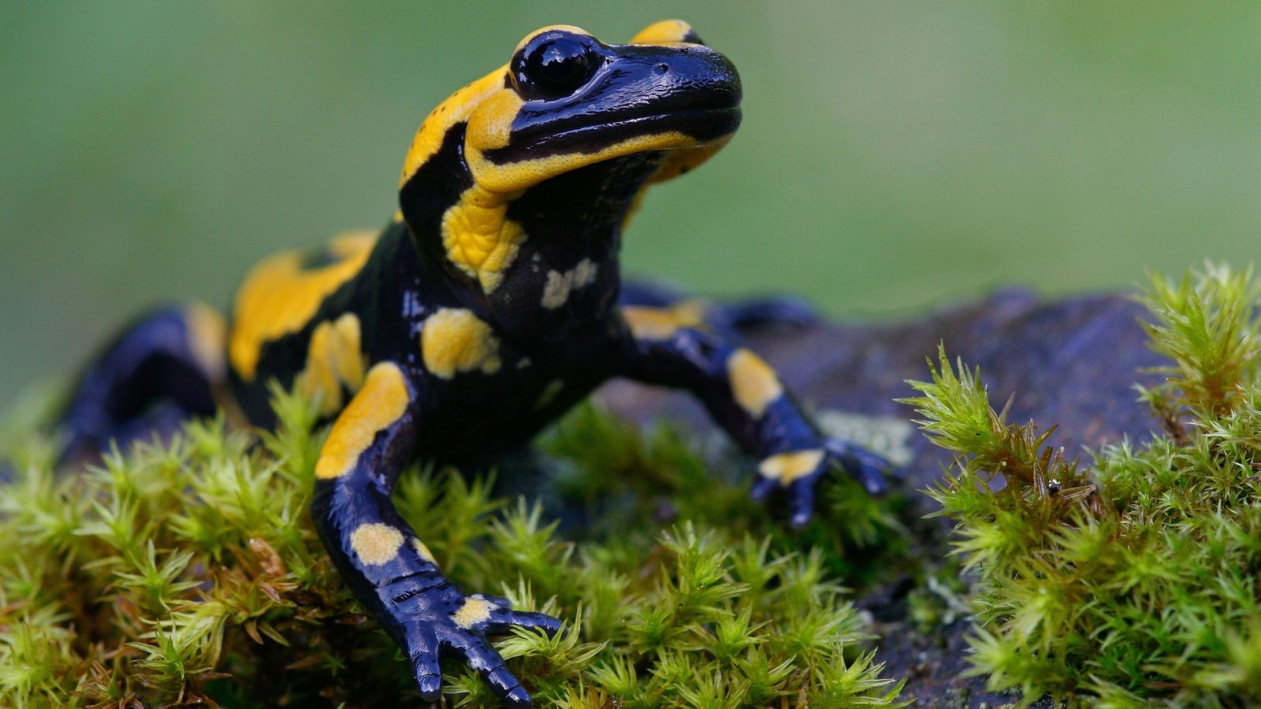
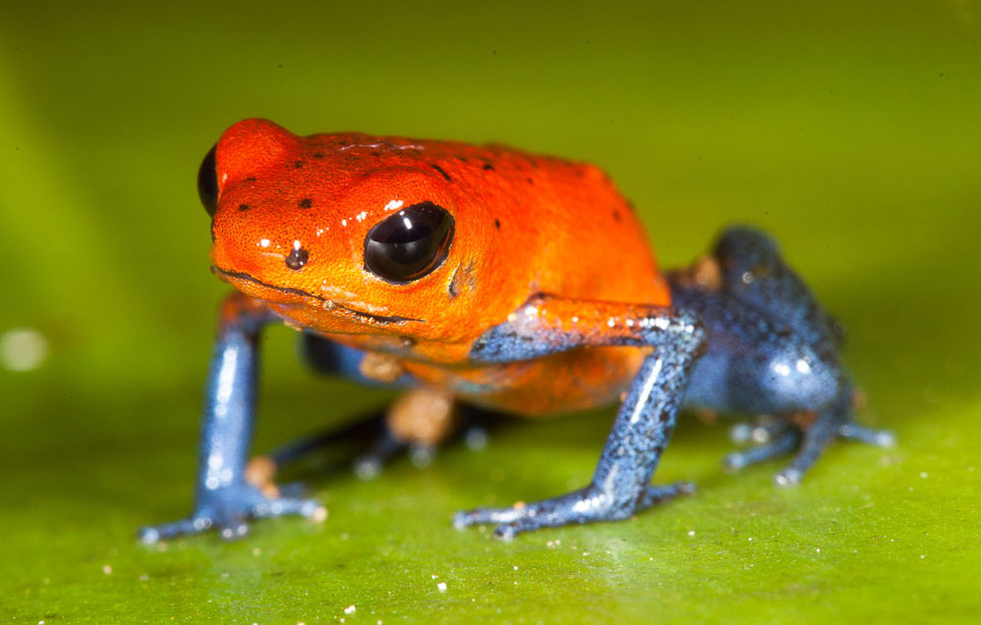
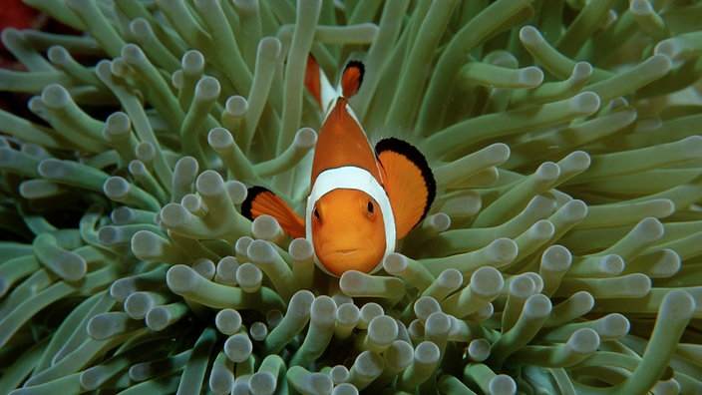
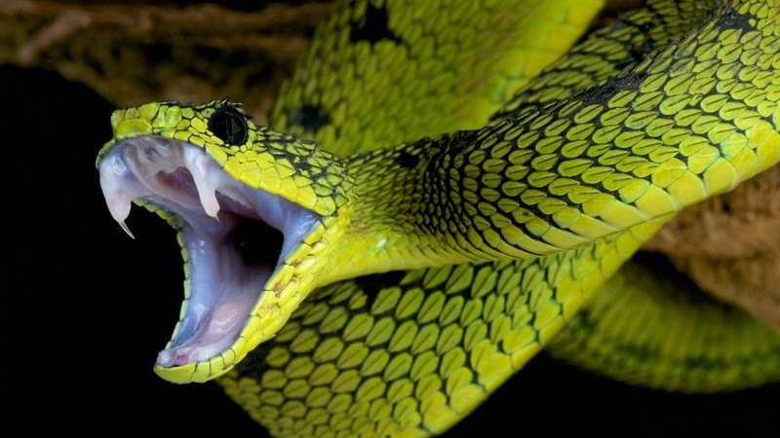
Gift

Slide 10
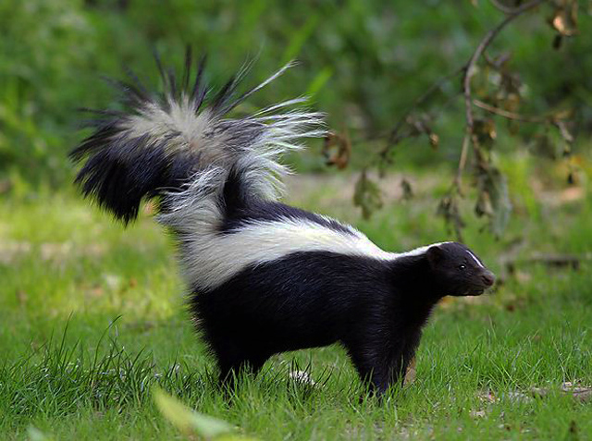
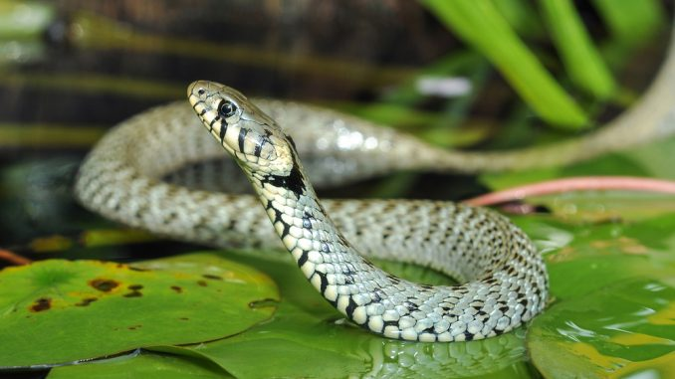
Stinken

Slide 11
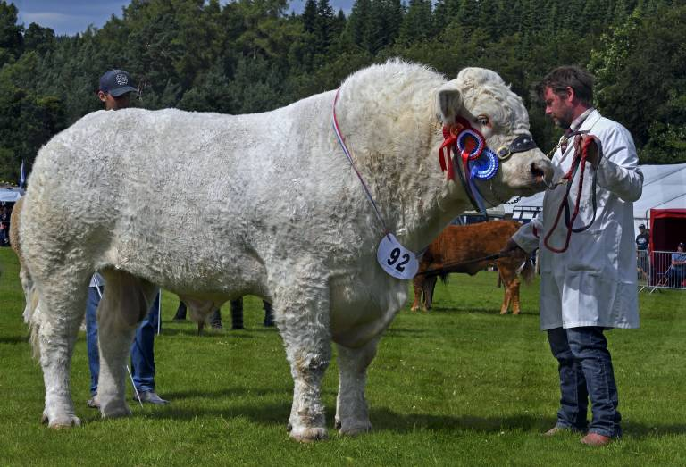
Grösse

Slide 12
Gefahren bei uns im Betrieb
Offene Türen
Offene Fenster
Offene Gehege, Schieber
Defekte Zäune, Mauern
Besucher im Sicherheitsbereich
Freilaufende Tiere
Ungewollte Besucher im Betrieb

Slide 13
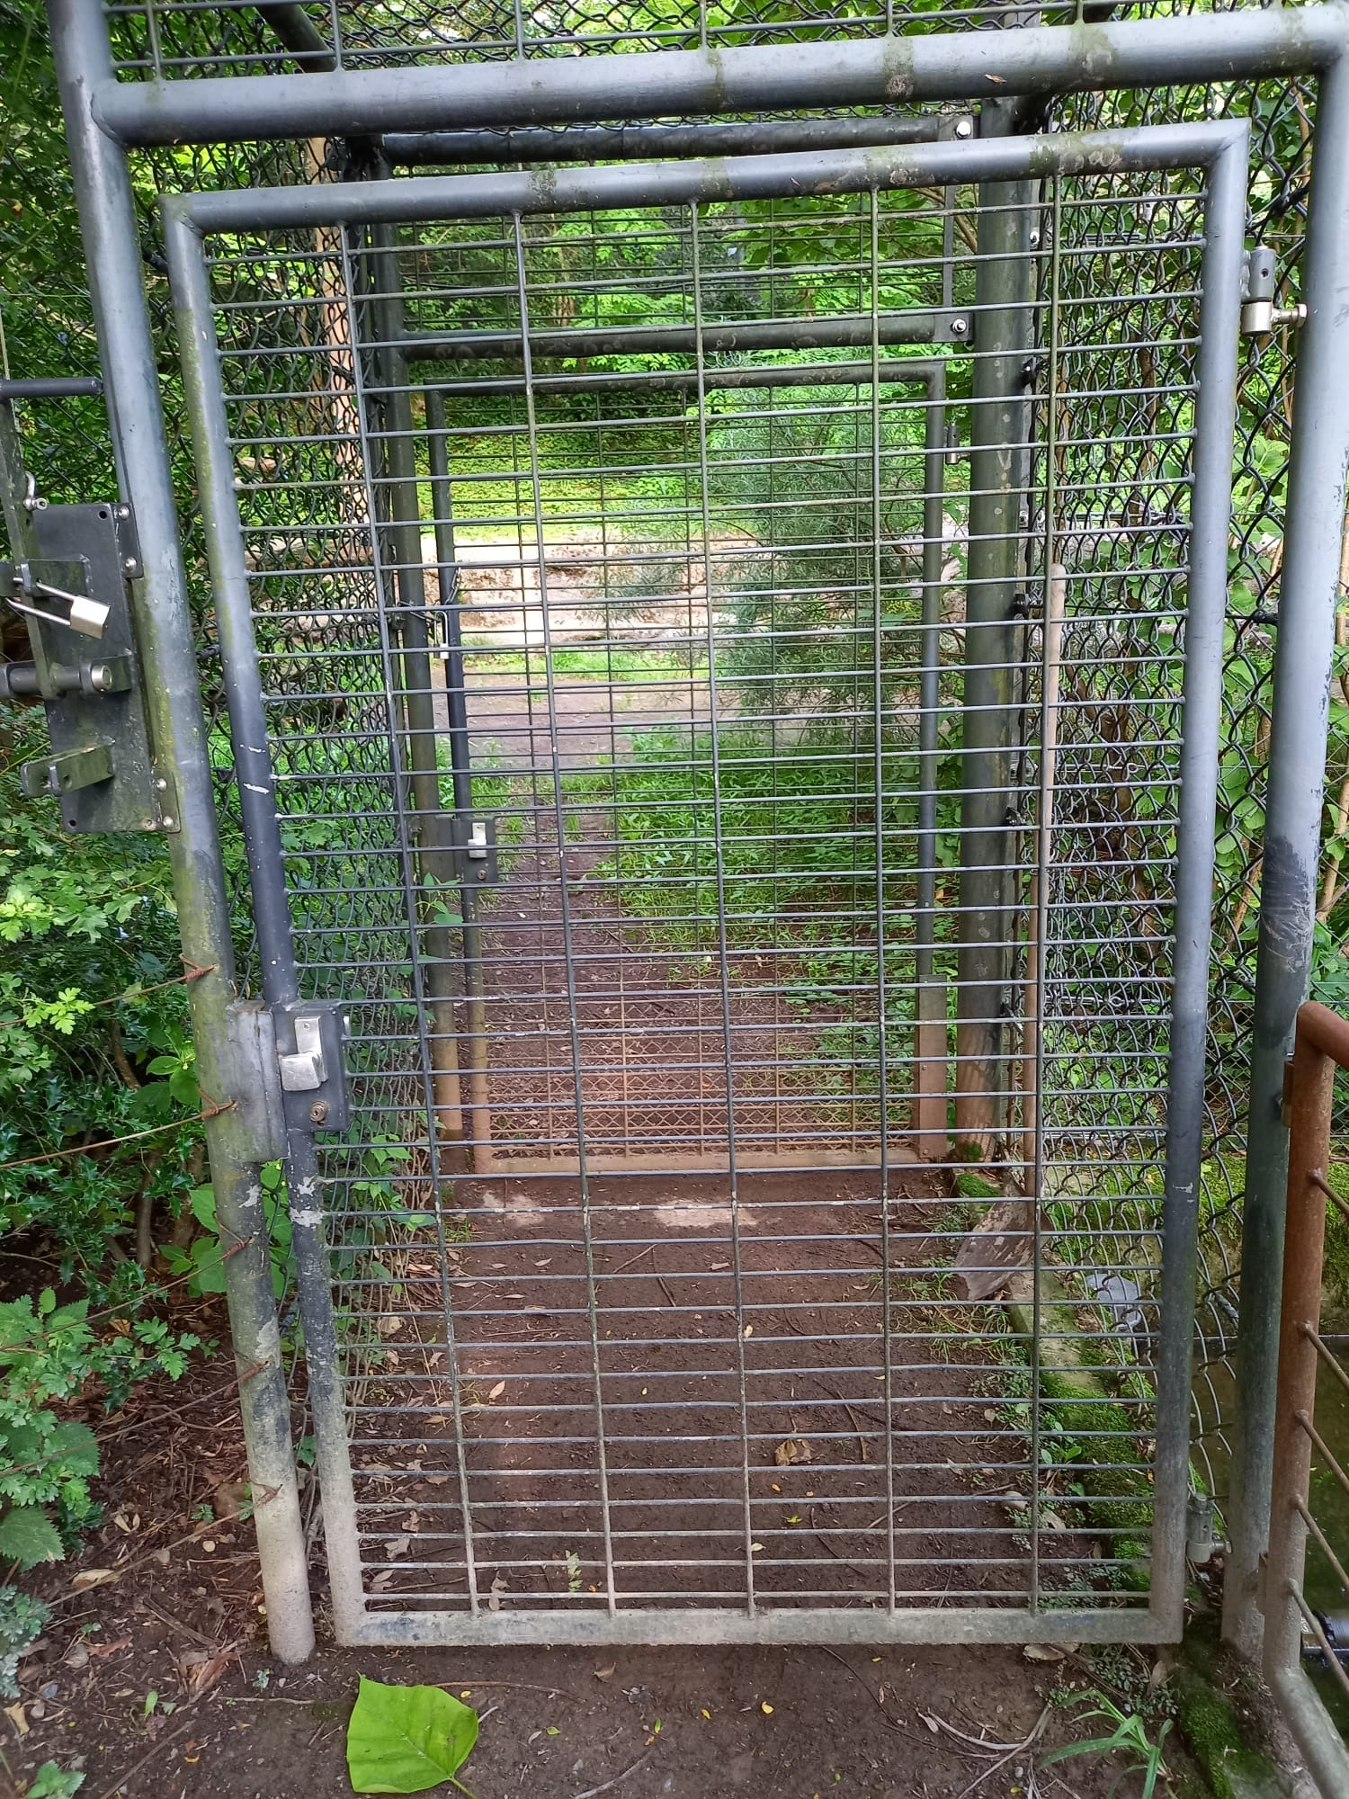
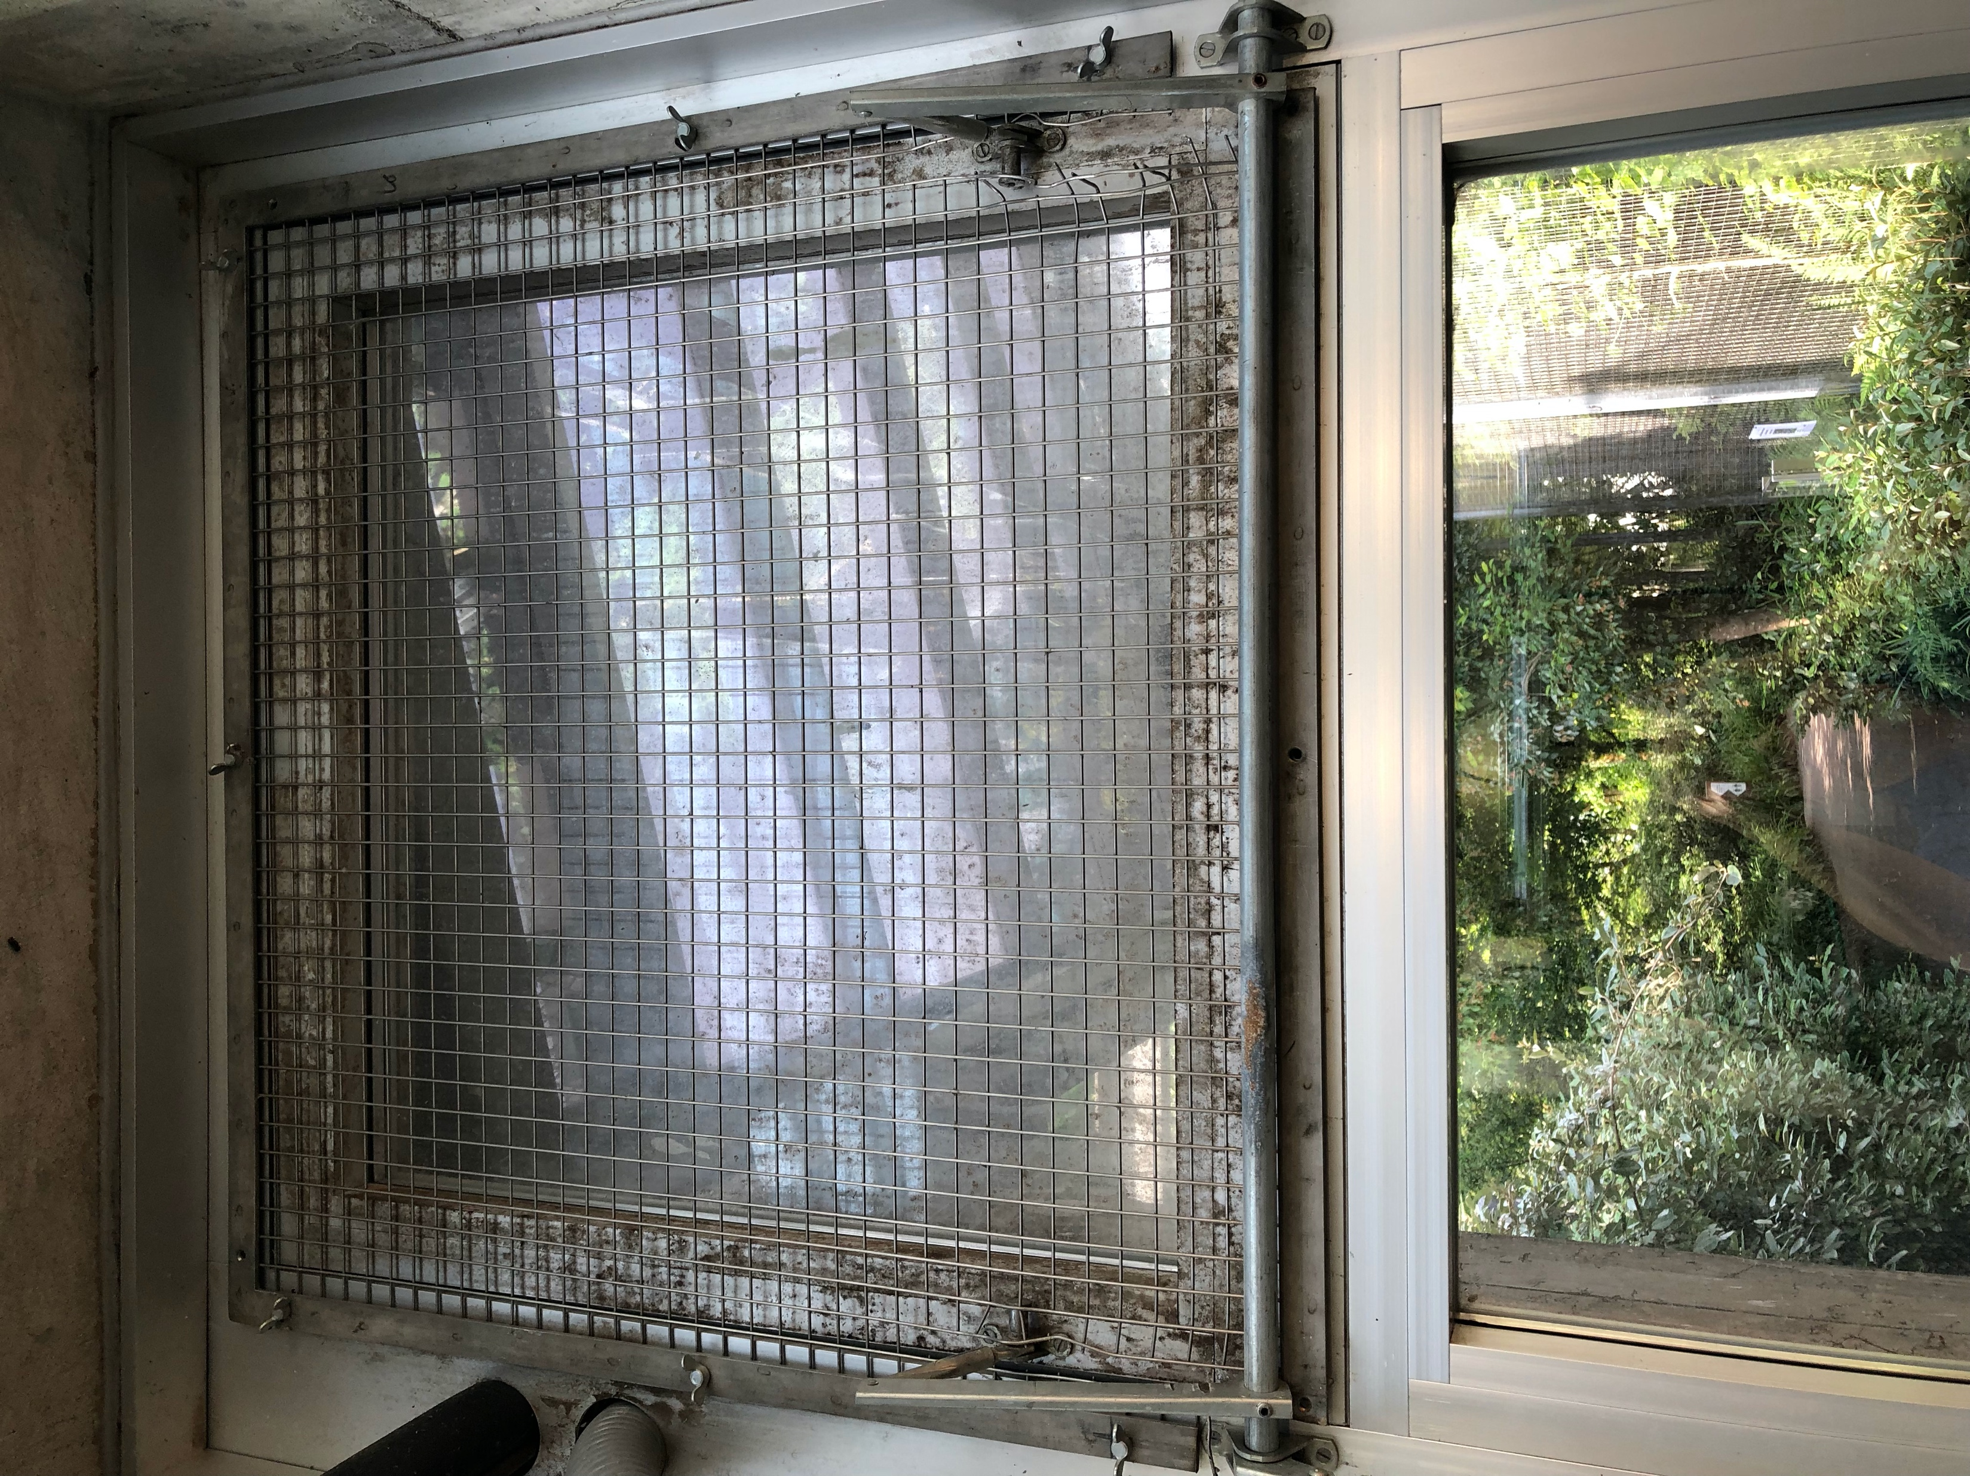
Türen und Fenster
Doppelte Sicherheit

Slide 14
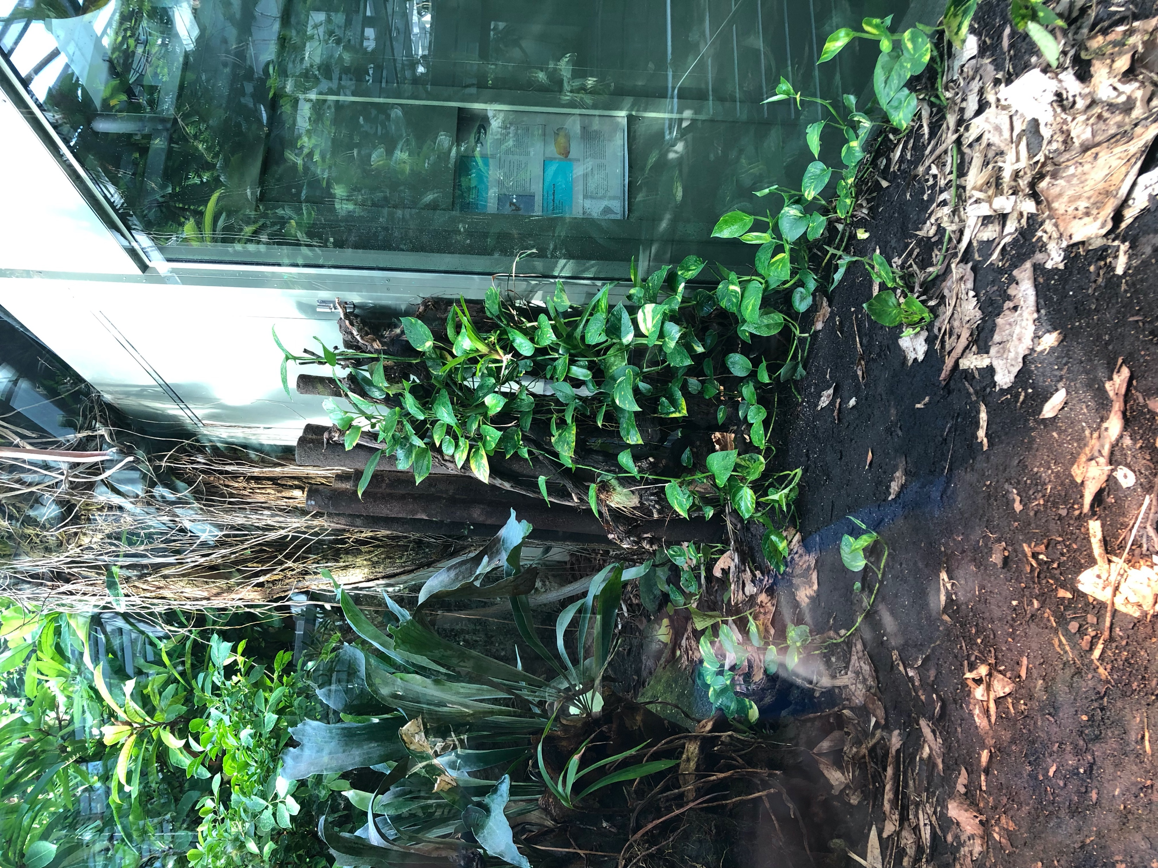
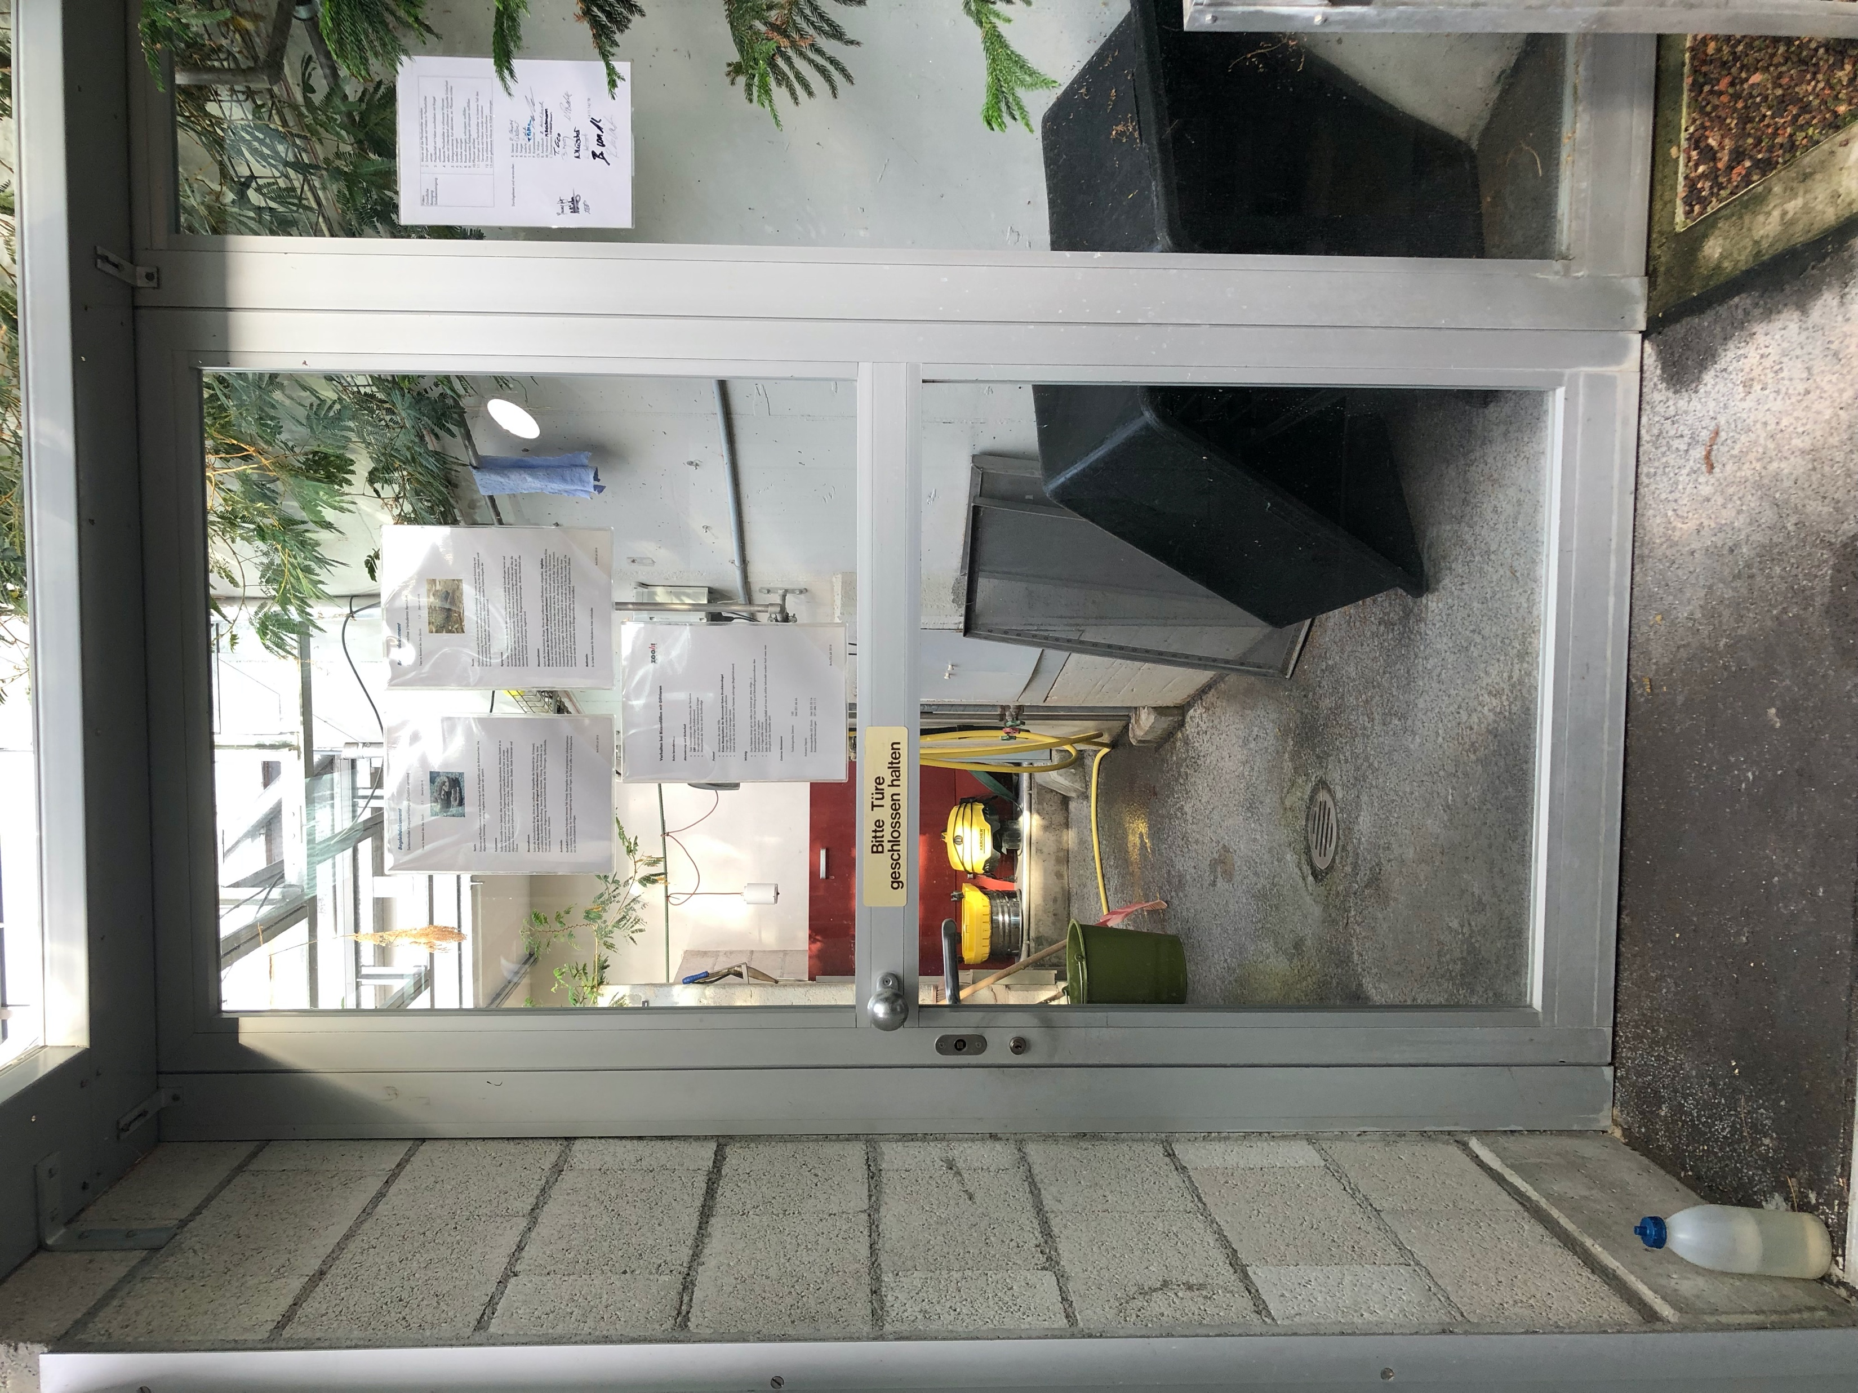

Slide 15
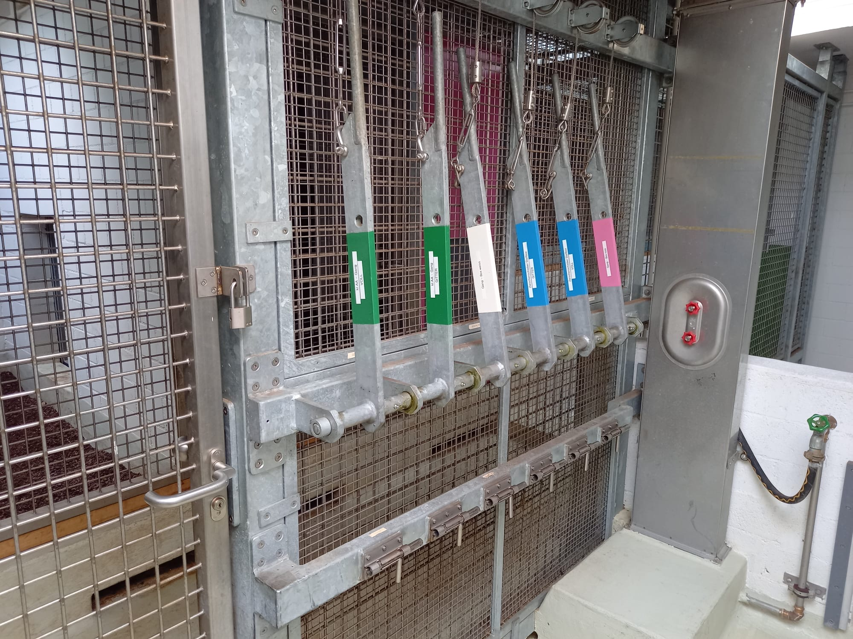
Sicherheit beim Bedienen von Schiebern

Slide 16
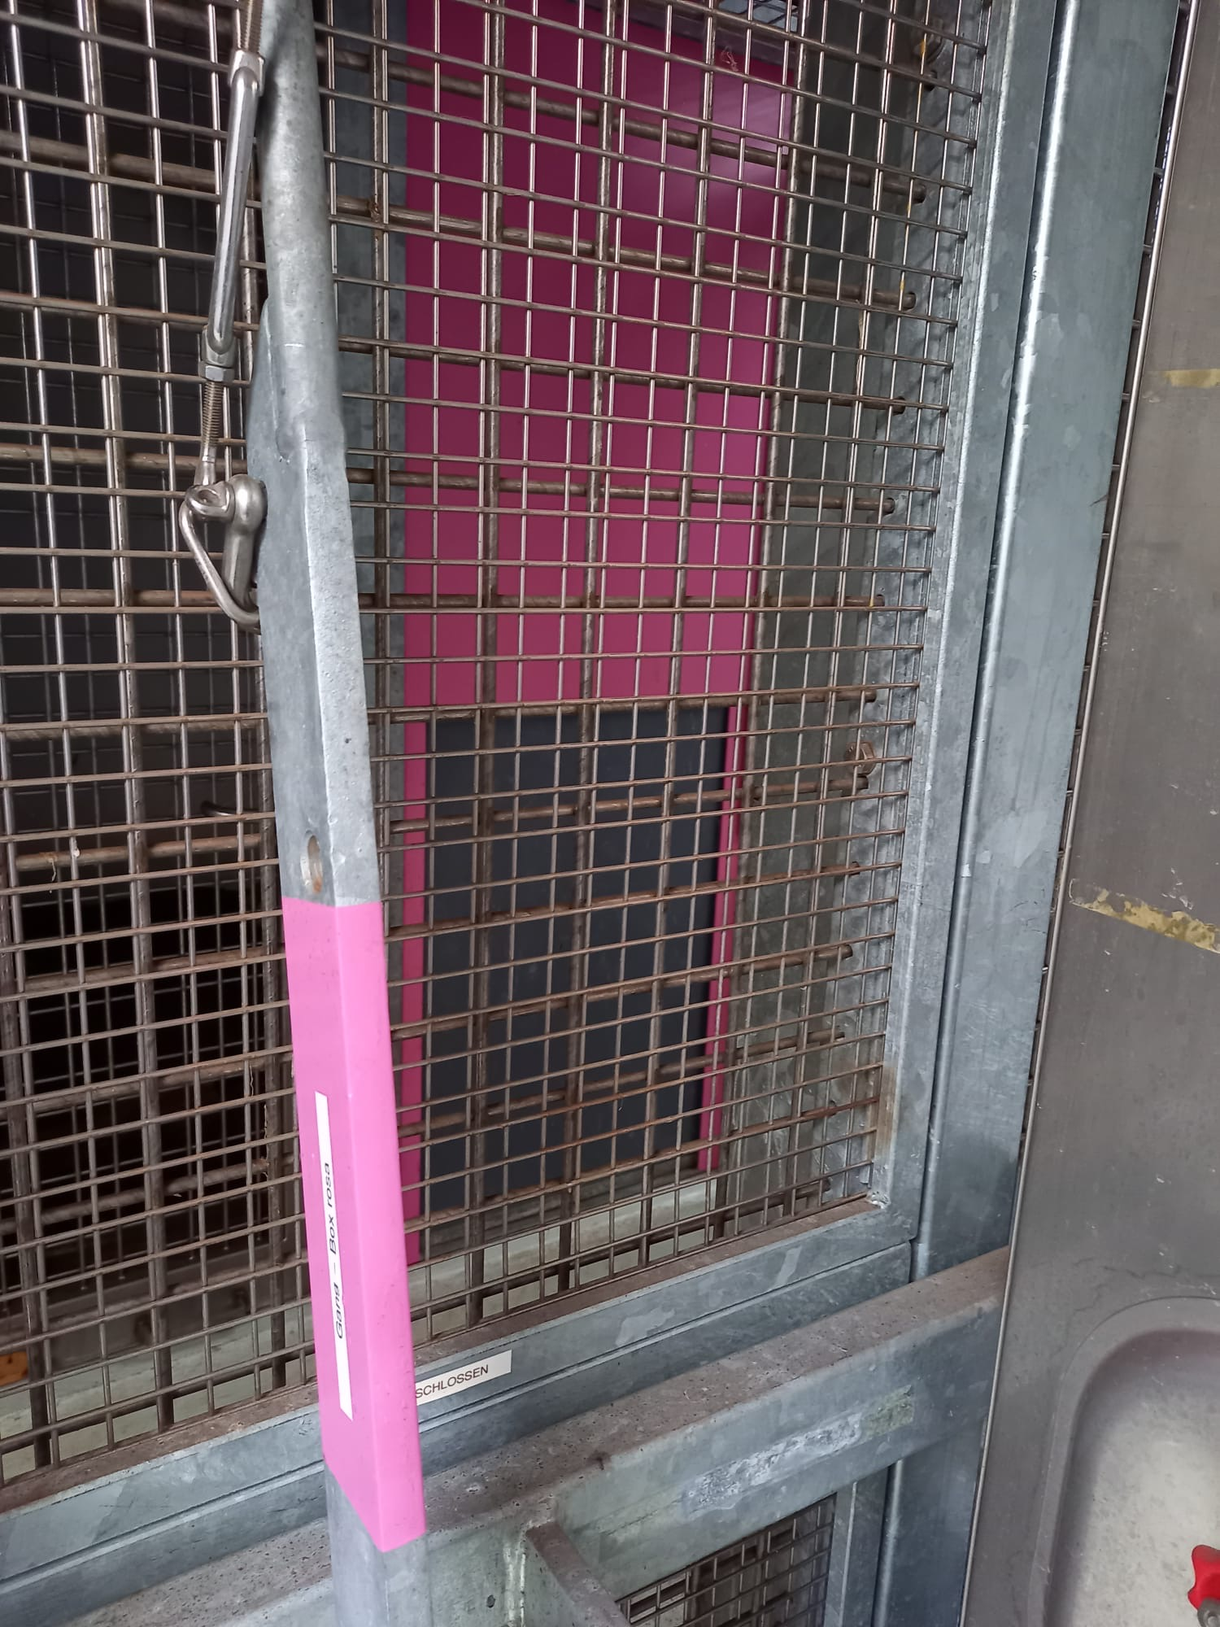

Slide 17
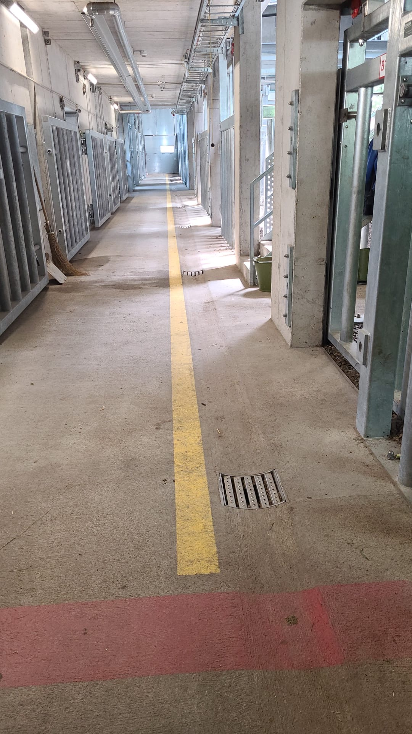
Sicherheit für Tierpfleger und Besucher im Tierbereich

Slide 18
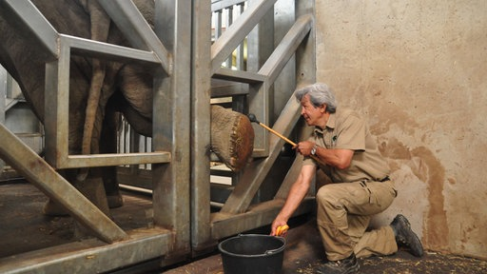

Slide 19
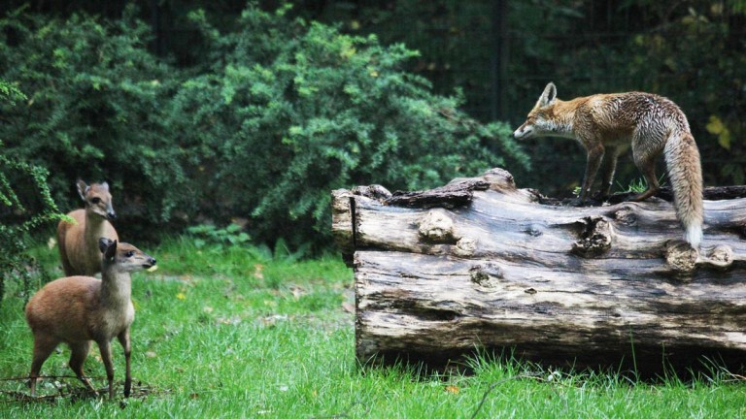
Defekte Zäune
ungewollte Besucher
Wildtiere
Notes:
Nashornhorn, Papageien, Löwenäffchen Schildkröten

Slide 20
Ungewollte Ereignisse
Tierausbruch
Unfälle mit Besuchern – Arbeitskollegen
Feuer
Wasser
Sturm / Unwetter

Slide 21
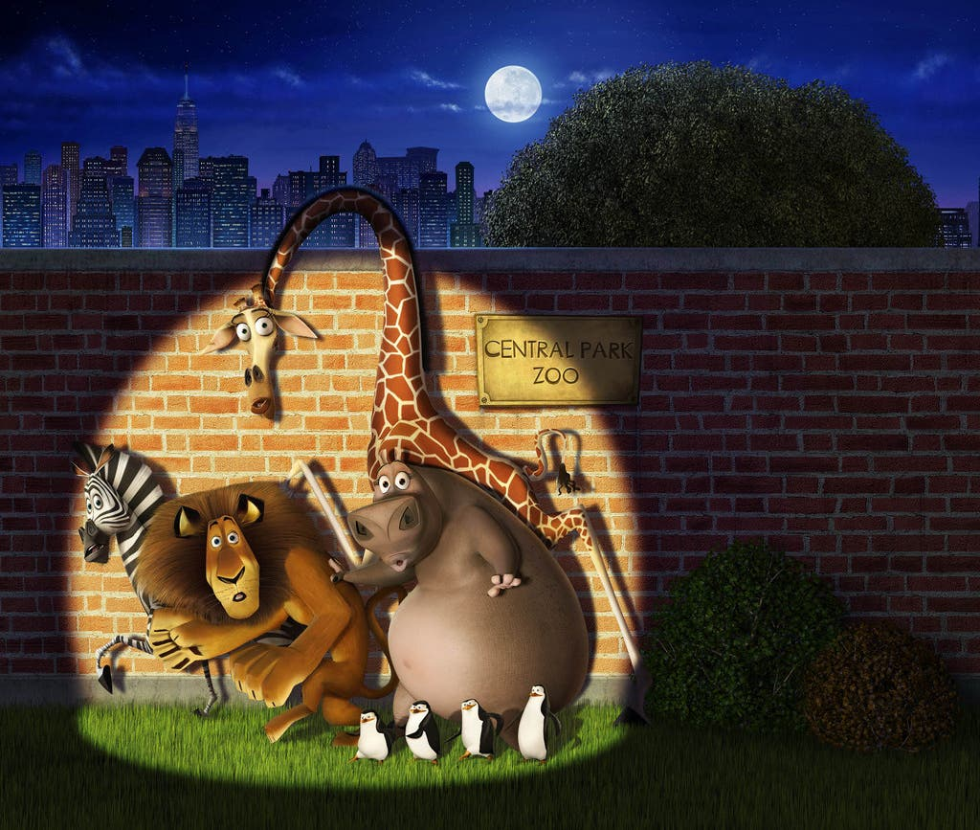
Tierausbruch

Slide 22
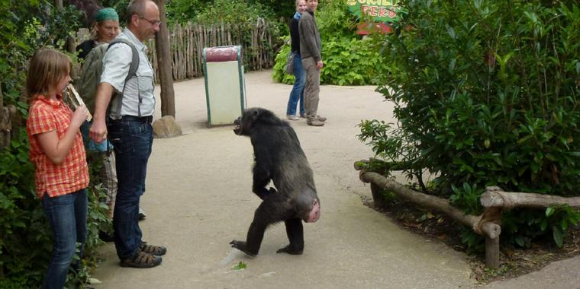
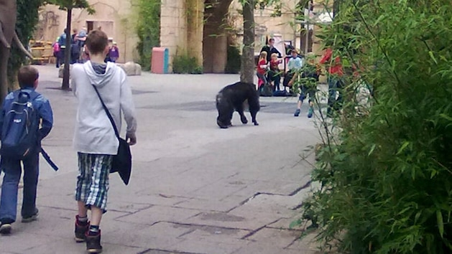

Slide 23
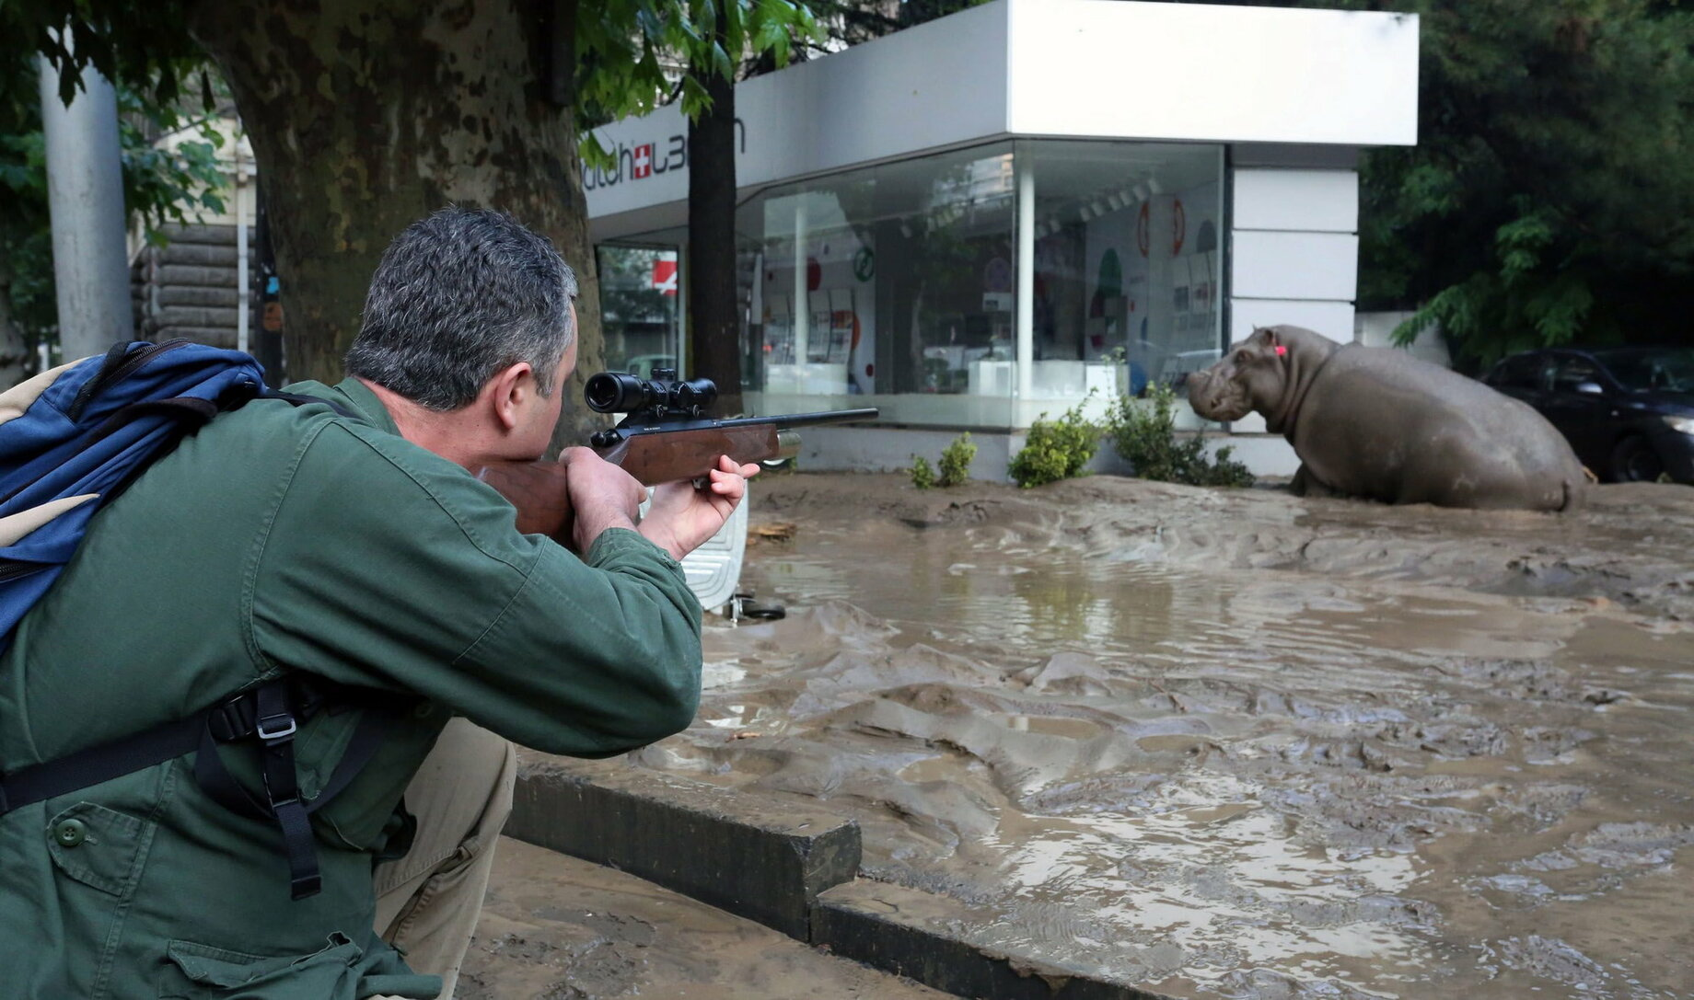
Tierausbruch
Sofort Vorgesetzter und Ausgänge informieren
Türen - Fenster schliessen
Falls möglich Tier mit Netz, Tüchern oder anderen Hilfsmitteln einfangen
Mit Wasserstrahl oder Besen zurücktreiben
Situativ Tierarzt mit Blasrohr oder Narkosegewehr aufbieten
Bei gefährlichen Tieren: Besucher in Häuser einschliessen
Notfalls mit Gewehr Tier erlegen
Keine Eigengefährdung !
Notes:
Narkose braucht Zeit
Tierpfleger die mit Waffen umgehen können und das auch üben

Slide 24
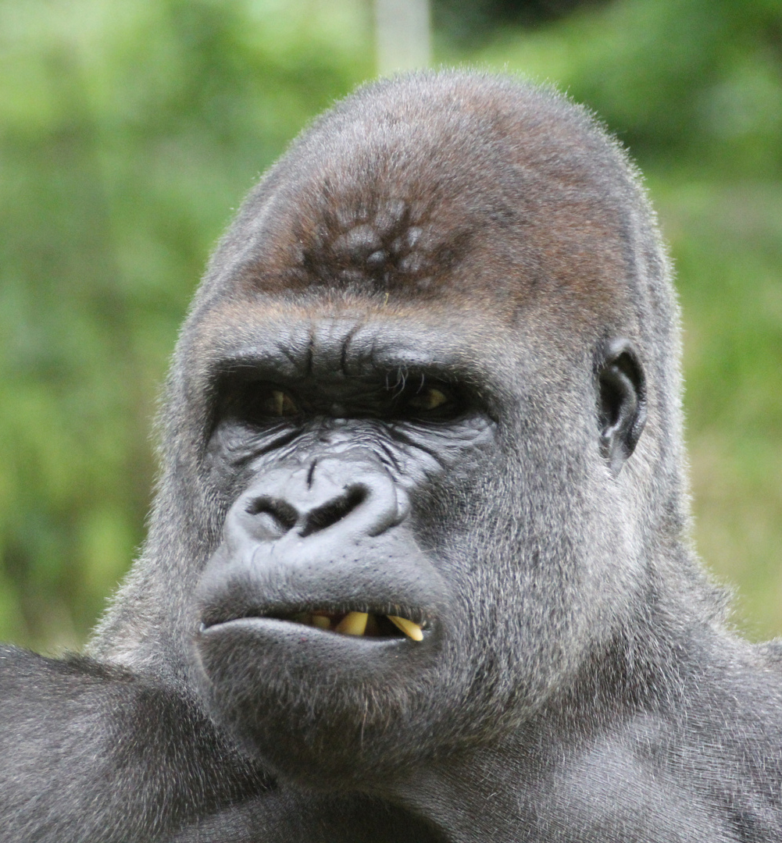
Wichtig !!!
Bei der Aktion ist nur einer der Chef
Nur dieser hat bei der laufenden Aktion das sagen
wer – wie – was – wo
Diese Person muss nicht die Ranghöchste aber die
Erfahrenste sein
Fangaktion vorgängig klar absprechen
Versichern das alle Helfer ihre Aufgabe kennen
Nur einer ist der «Tätschmeischter»

Slide 25
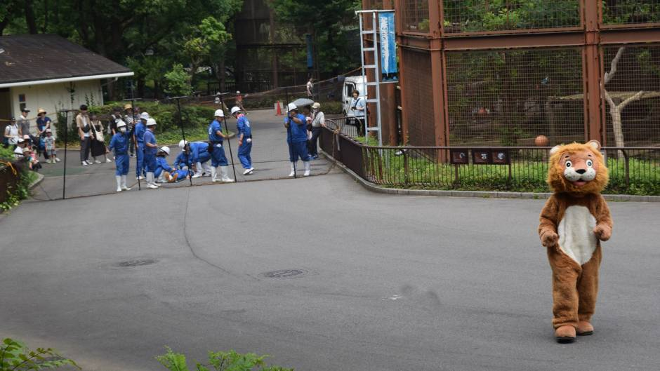

Slide 26
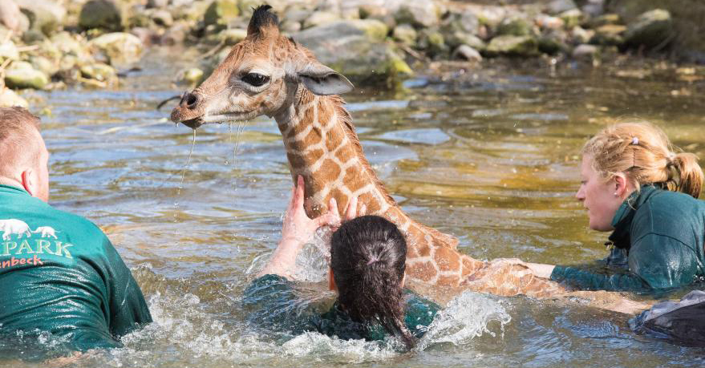
Vorausschauende Organisation
Transportkiste, Anhänger, interne Transportmittel organisieren
Grosstierrettung
Hilfspersonen – informieren über Hilfsmaterial
Fangnetzte – Besen – Laubrechen – Handschuhe – Tücher usw.
Helfer tragen gutes Schuhwerk
Notes:
Grosstierrettung: Feuerwehr, Grosstierretter Beispiel Elefant, Nashorn, Kuh aus Güllenloch

Slide 27
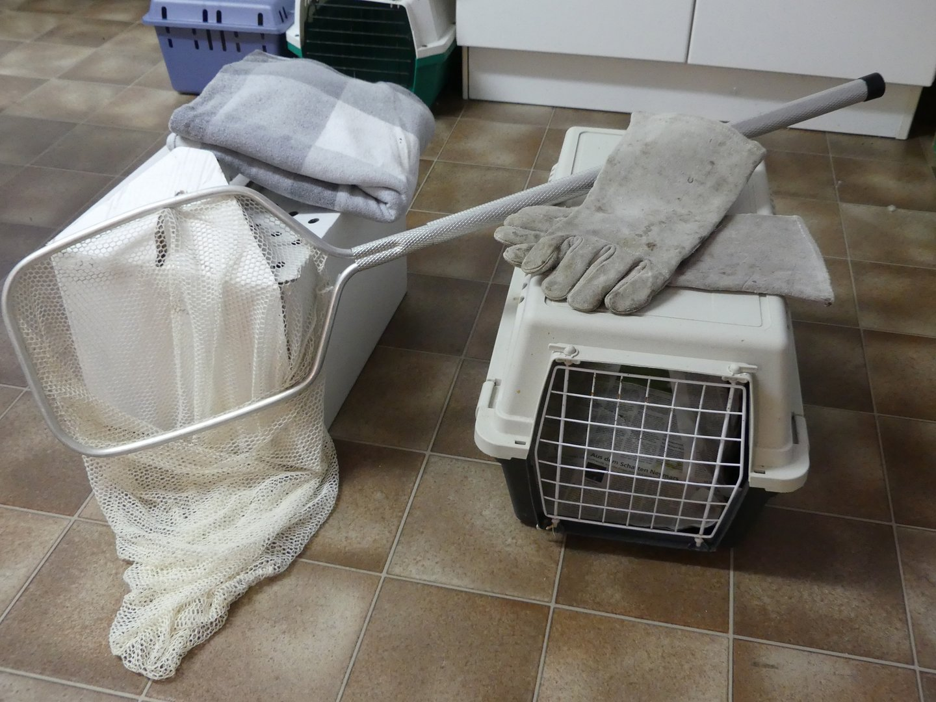
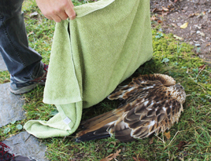
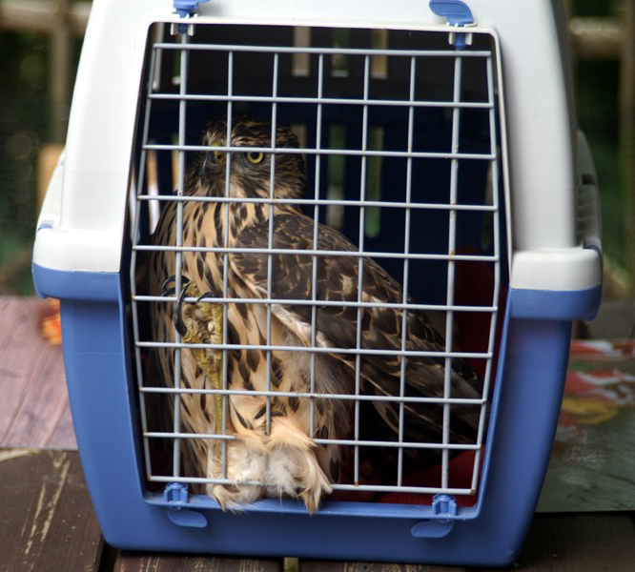
Wichtig !
Sicherheit für Mensch und Tier
Stress und Panik vermeiden
Nach dem Einfangen
Das Tier in eine ruhige Boxe umsetzen
Beobachten und möglichst einen Tierarzt zur Kontrolle beiziehen
Vorgesetzte über die Aktion informieren
Ausgänge wieder informieren
Keine Information an Fremde

Slide 28
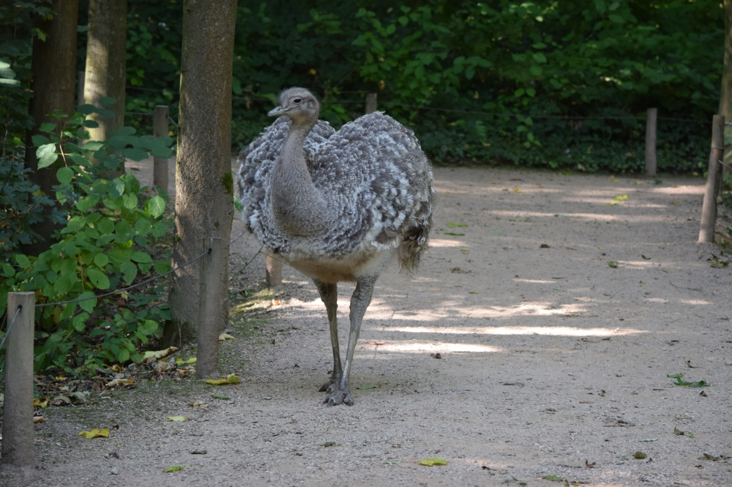
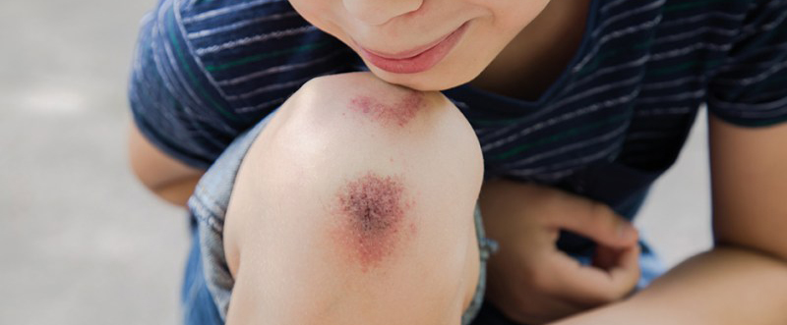
Sicherheit und Gefahren für Besucher
Abschrankungen
Strassen u. Fahrzeuge
Erlebniswege
Freilaufende Tiere
Gehege Umgebung
Besucher
Notes:
Umgebung: Ketten, Drähte um die Rabatten. Stromzäune
Besucher: Streit um Schaukel

Slide 29
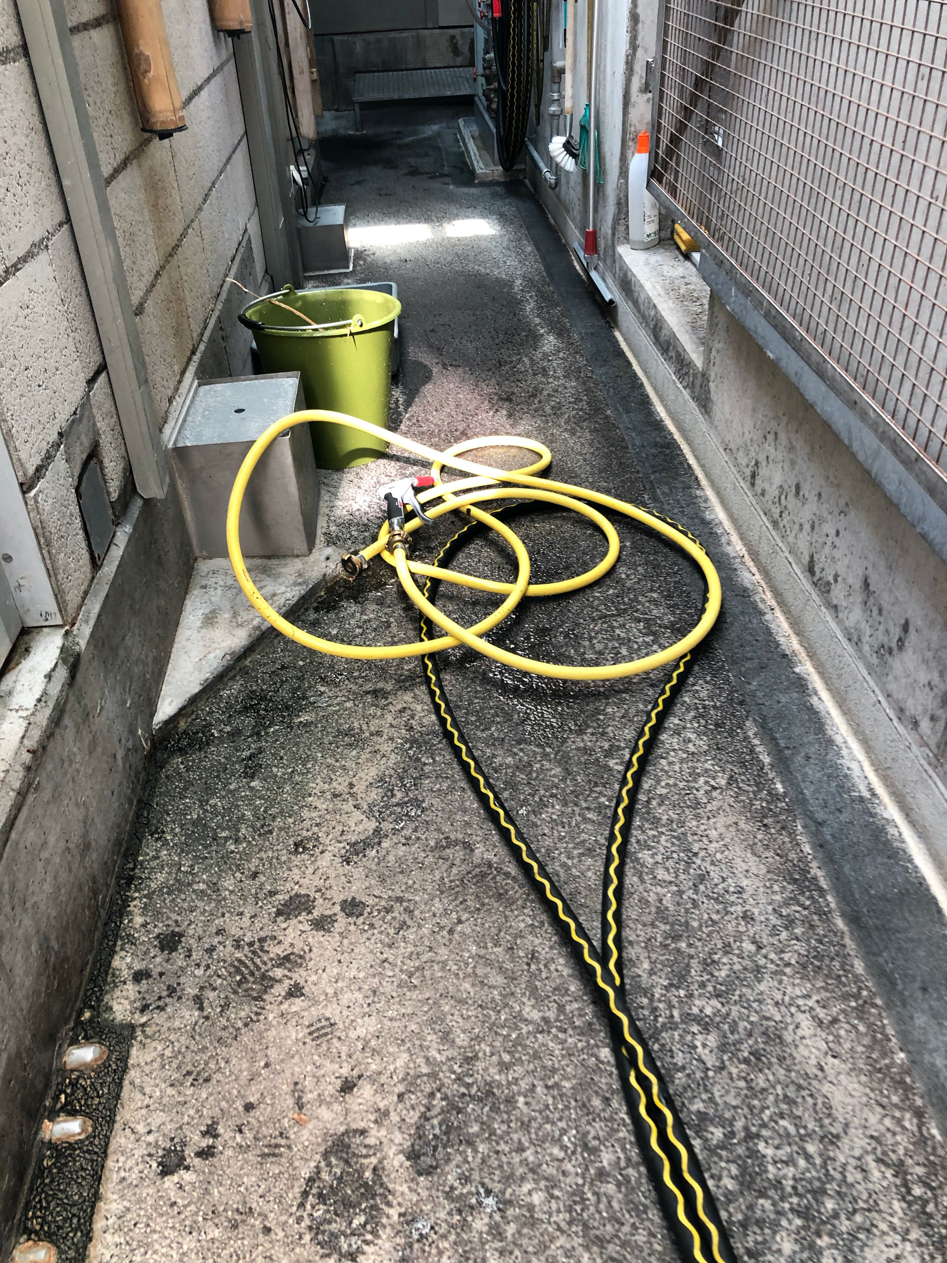
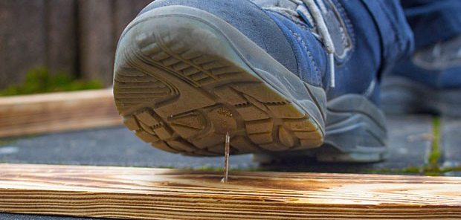
Gefahren für Mitarbeiter
Am Arbeitsplatz Ordnung halten
Heben von Lasten
Fahren von Fahrzeugen
Umgang mit Tieren

Slide 30
Verhalten bei schweren Unfällen und medizinischen Ereignissen
Rettungskette alarmieren
Lebensrettende Sofortmassnahmen einleiten
Beatmen, Herzdruckmassage, Blutung stillen, Schockbehandlung
Verletzter Person betreuen (keine Schuldzuweisung)
Unfallort absperren
Rettungsteam einweisen

Slide 31
Was passiert wenn ich nichts mache?
Art. 128 StGB:
Unterlassen der Nothilfe
Wer einem Menschen, den er verletzt hat, oder einem Menschen, der in unmittelbarer Lebensgefahr schwebt, nicht hilft, obwohl es ihm den Umständen nach zugemutet werden könnte, wer andere davon abhält, Nothilfe zu leisten, oder sie dabei behindert, macht sich strafbar!

Slide 32
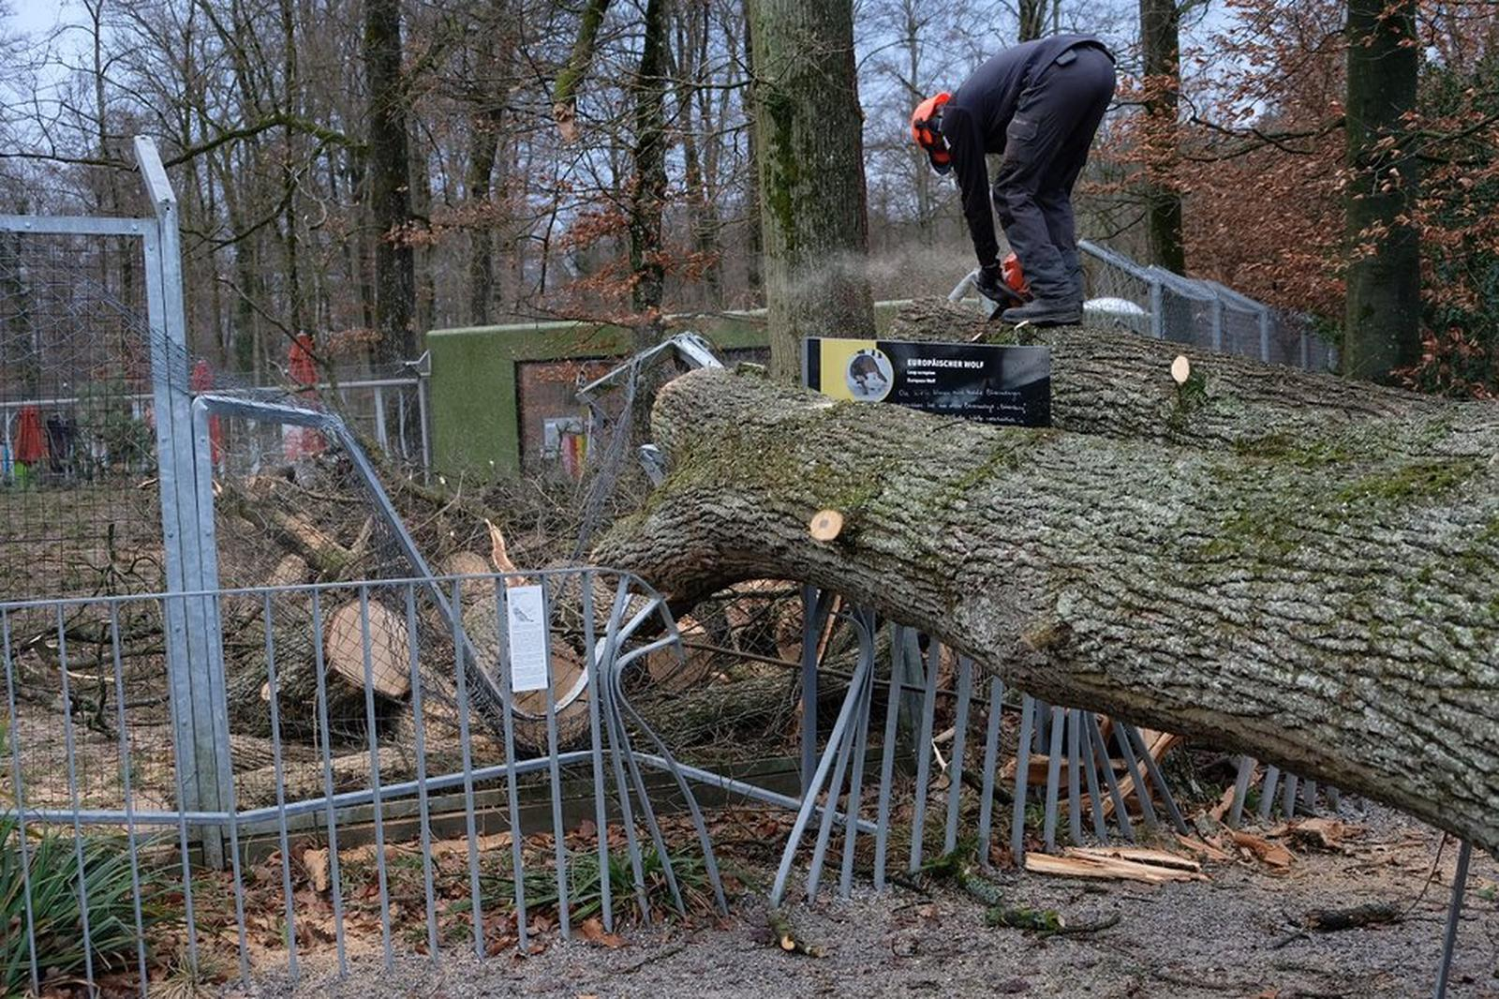
Unwetter / Sturm
Notes:
Bei Sturmwarnung Tiere in den Stall

Slide 33
Vorgehen bei einem Ereignis
Ruhe bewahren
Überblick verschaffen
Alarmieren
Vorgesetzte / Alarmpikett informieren

Slide 34
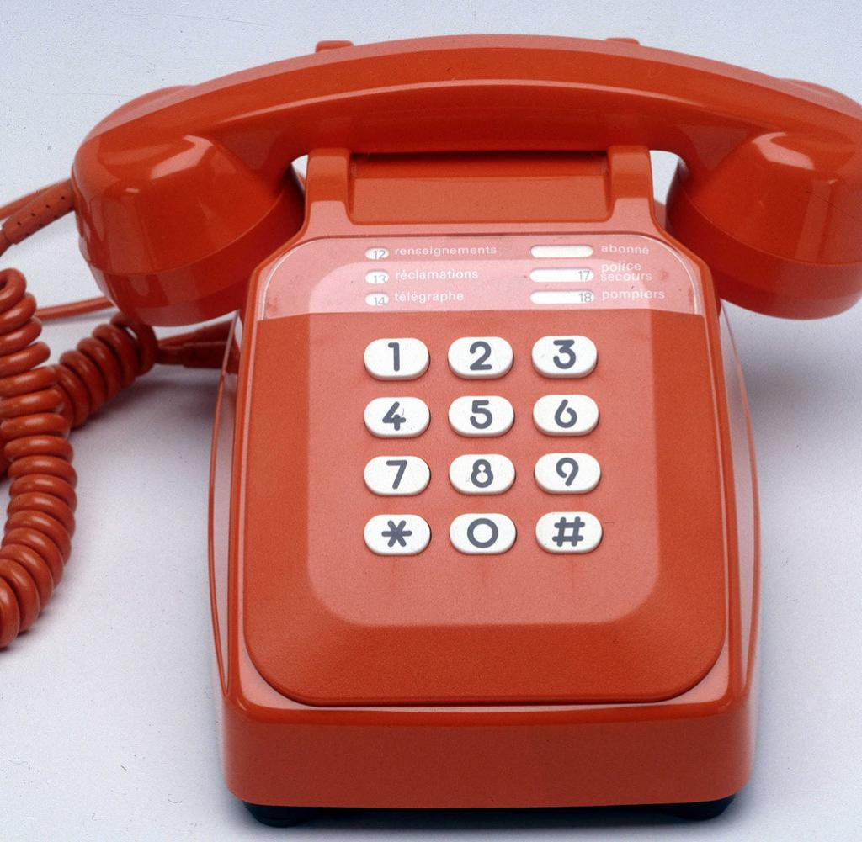
Checkliste Alarmierung
WER Name des Melders
WO ist der Einsatzort – das Ereignis
WAS Art des Ereignis - beteiligte Personen – Tiere - Fahrzeuge
WANN Zeitpunkt des Ereignis
WIE VIELE Anzahl der Beteiligten und deren Zustand
WEITERES Besondere Gefahren (Einsturzgefahr, elektrische Leitungen, Tierausbruch ect.)

Slide 35
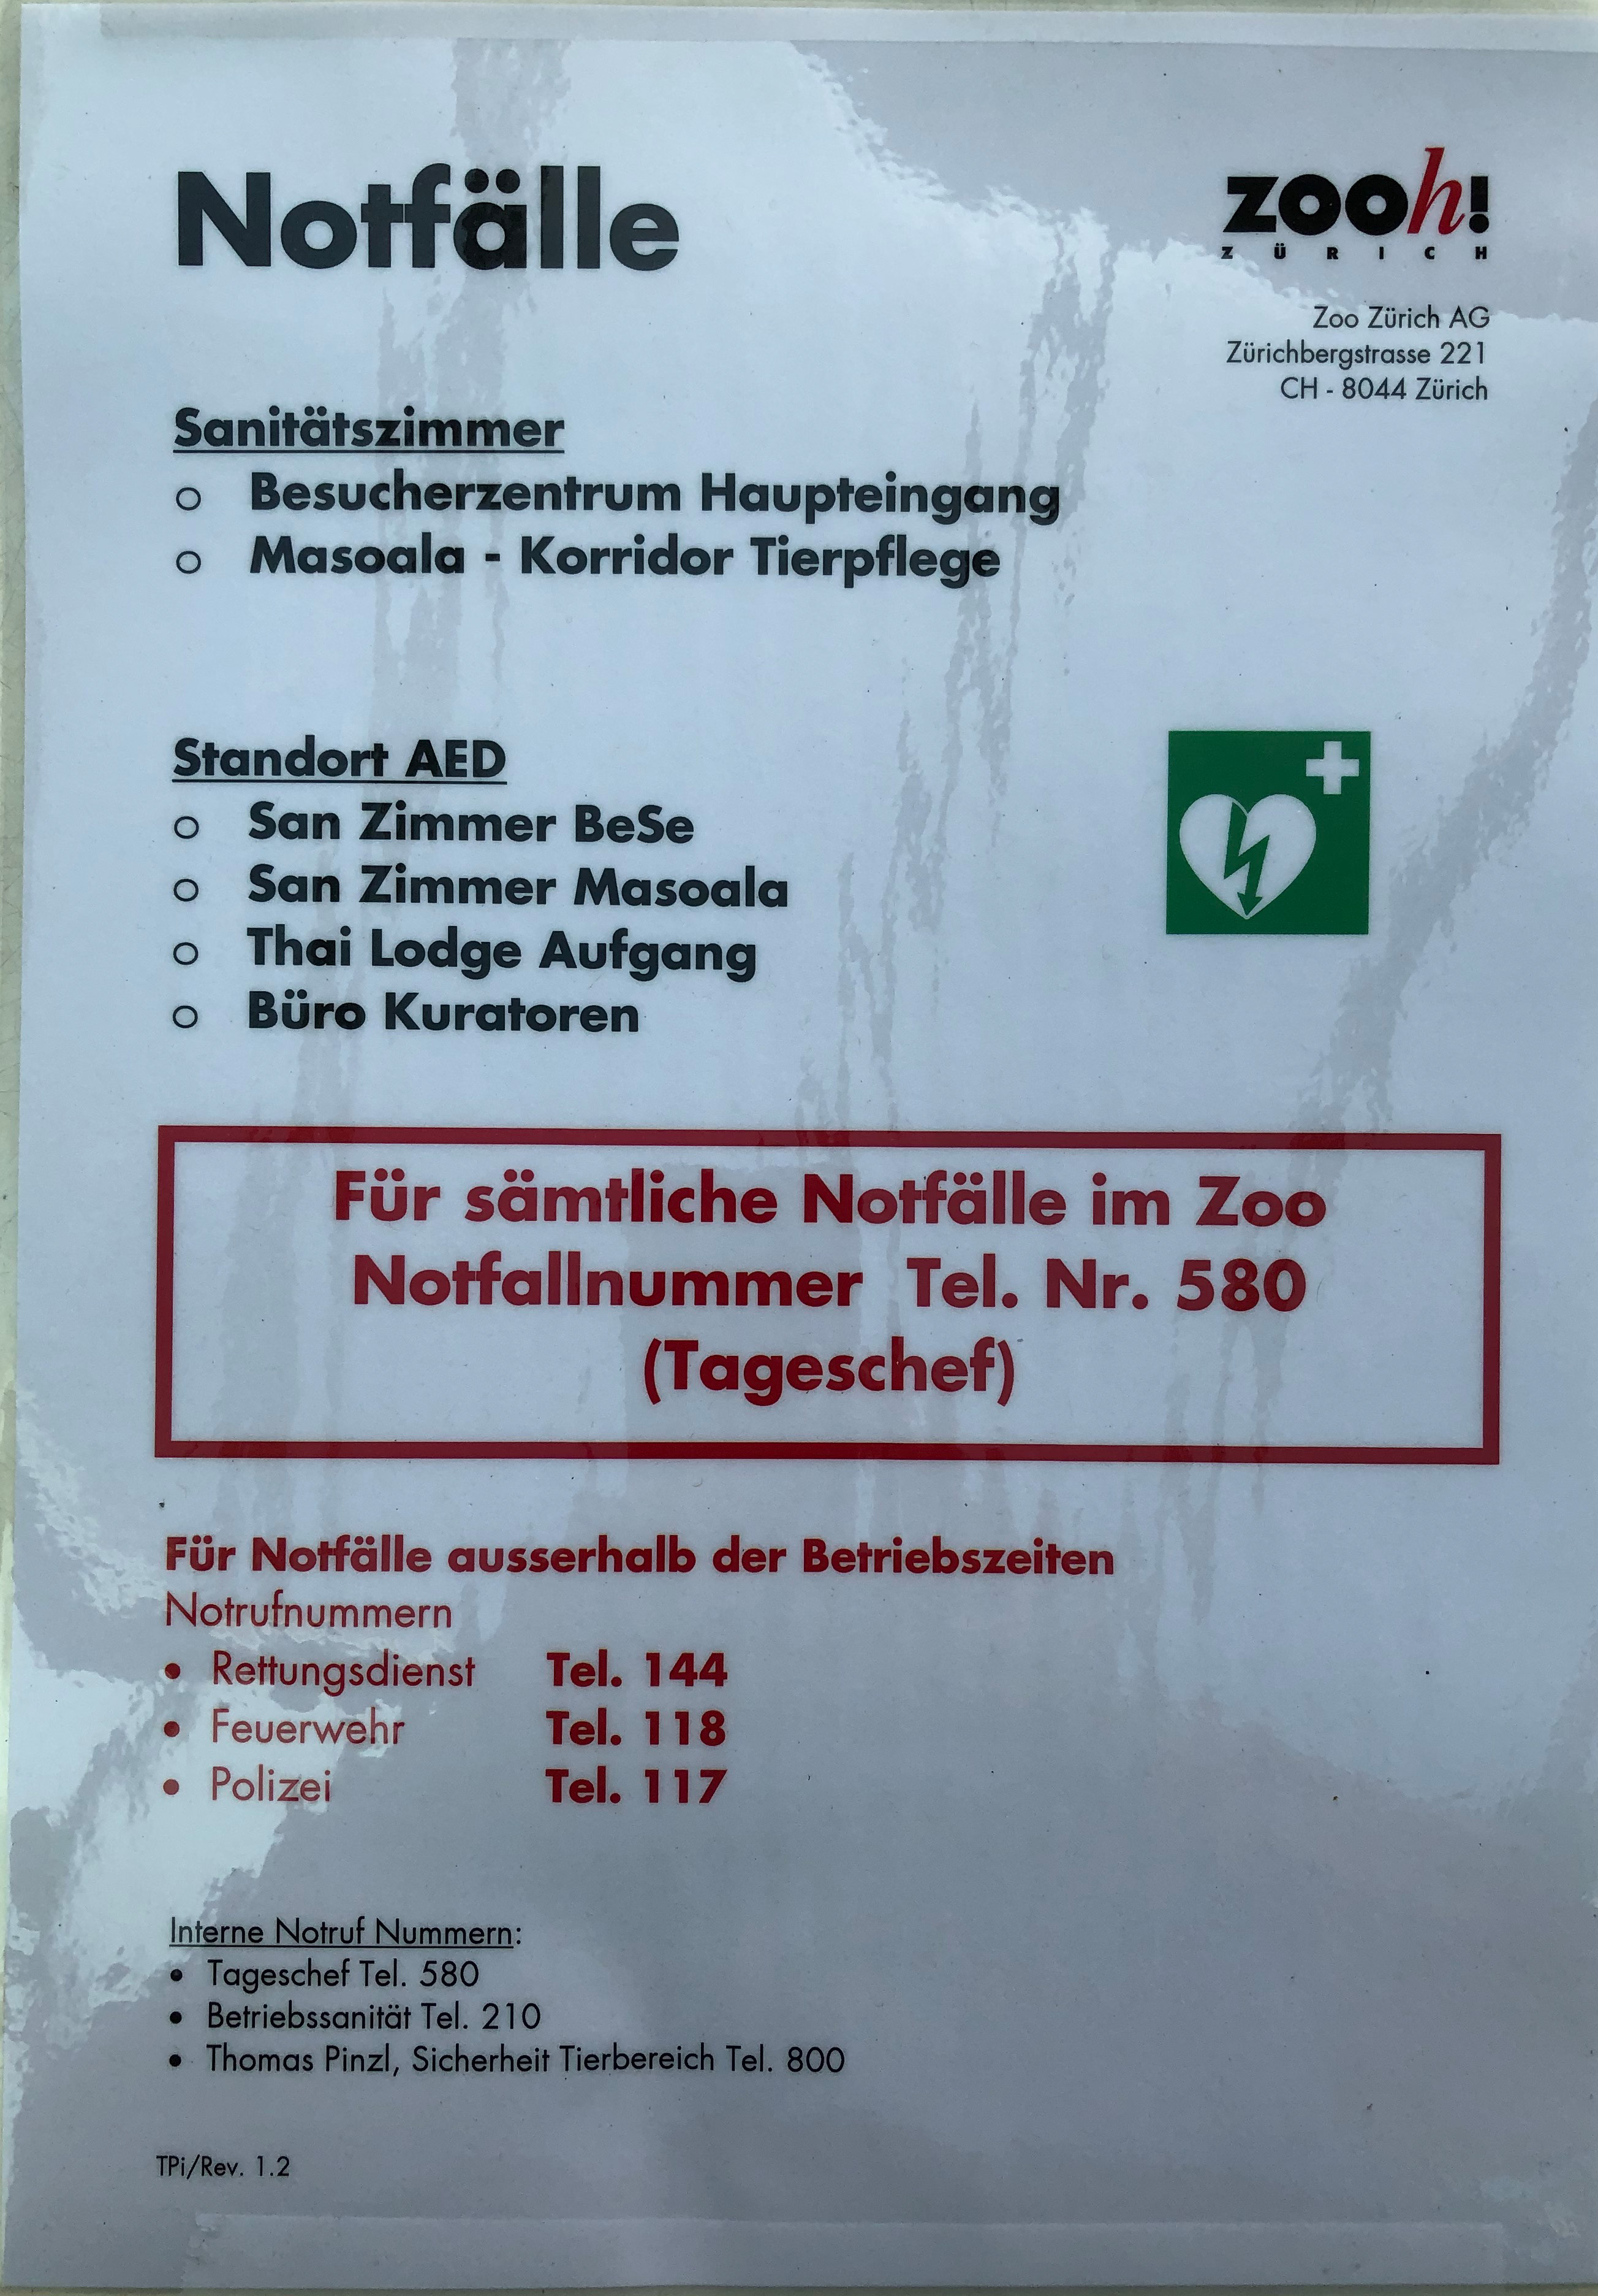
Wie, was und wen informiere ich?
Vorgesetzter – Kollegen – Besucher
Tierarzt
Feuerwehr : 118
Sanität : 144
Polizei : 117
REGA : 1414

Slide 36
Sichern
Strasse – Wege – Häuser – Leitungen – Gehege – Gräben – Bäume usw.
Absperrgitter, Bänder, Helfer, Triopane, Pannendreieck, Häuser schliessen
Gehege leeren, Tücher, Planen usw.
Retten
Personen
Tiere
Sachwerte
Verletzte Personen – Tiere beurteilen
ABCD Atmung – Beatmung – Zirkulation – Defibrilation
Gesundheits-Check und Anlage-Kontrolle beim Tier

Slide 37
Das Ziel muss sein
kompetent das Ereignis
zu bewältigen!
Es darf dabei nicht noch
grösserer Schaden
entstehen!

Slide 38
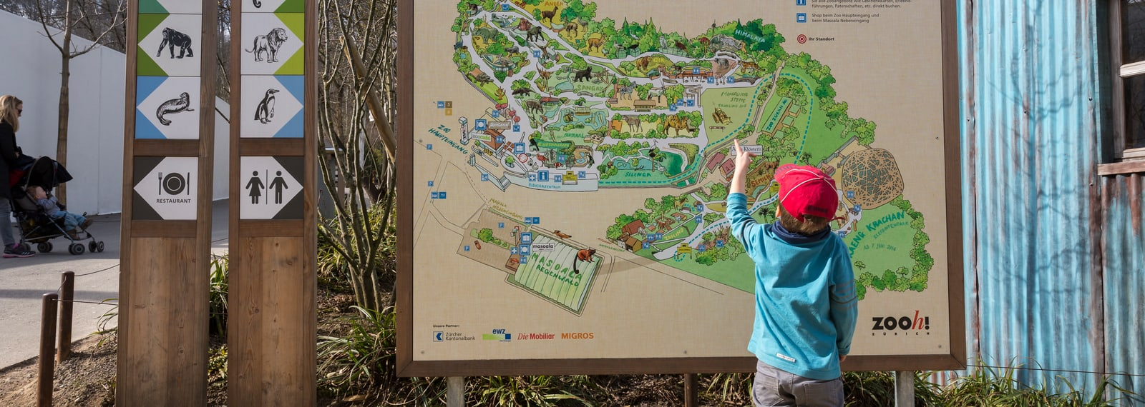
Zoo Zürich
Fläche 28 ha
Eröffnung am 07.09.1929
380 Tierarten
4825 Individuen
150 Mitarbeiter
2 Millionen Besucher / Jahr

Slide 39
Wie ist die Organisation
bei Dir im Betrieb
Mache Dir zu Hause einmal Deine
Gedanken über deinen Arbeitsplatz
und über das Gehörte

Slide 40
Besten Dank für die Aufmerksamkeit!

